Slide 1
Unity3Dブロック崩し
角田研究室
奥﨑弥

Slide 2
目次
・自己紹介
・Unity概要
・ゲーム作成

Slide 3
自己紹介
名前：奥﨑弥（おくざき ひろ）
大学：青森大学ソフトウェア情報学部４年生
趣味：旅行
好きなアーティスト：TOMORROW X TOGETHER

Slide 4
クイズ（Forms）
10分くらい

Slide 5
Unity概要
・活用事例
・Unityで開発されたゲーム例
・比較 Unreal Engine（アンリアル・エンジン）

Slide 6
Unityでできることは主に３つ
・ゲーム開発
・XRコンテンツ開発
・アプリ開発

Slide 7
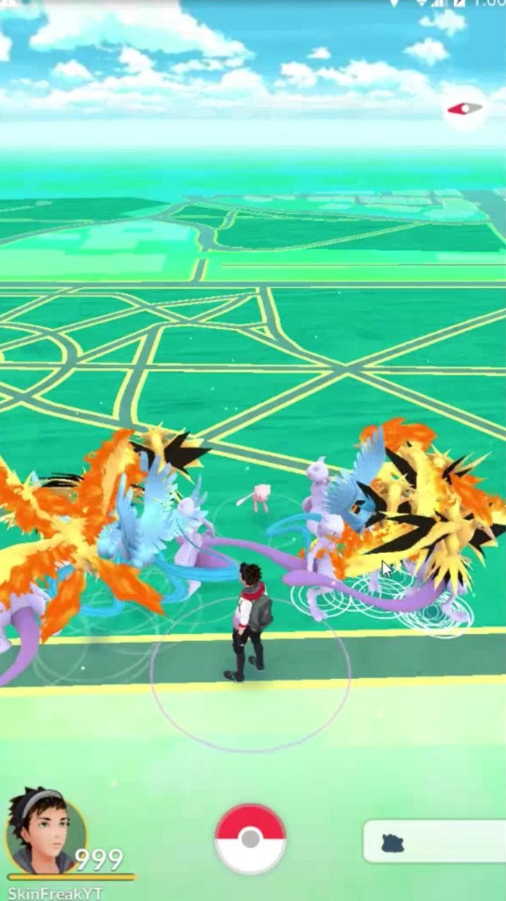
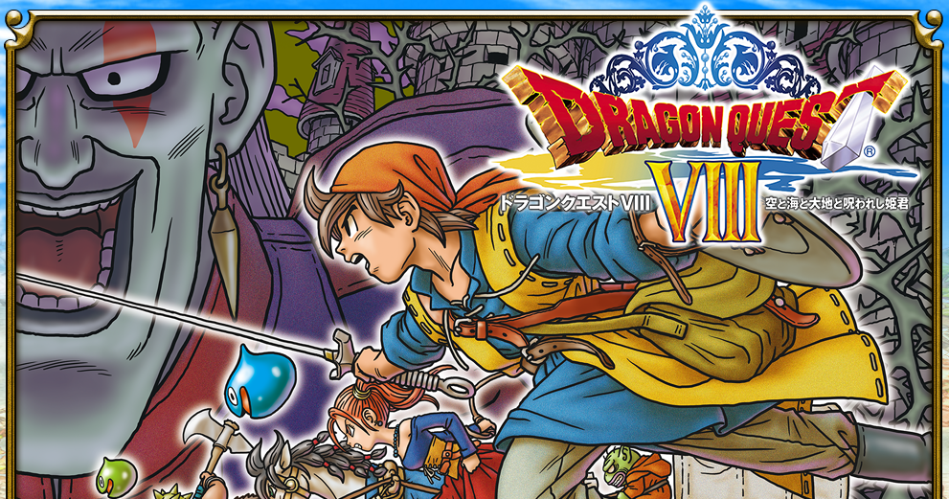

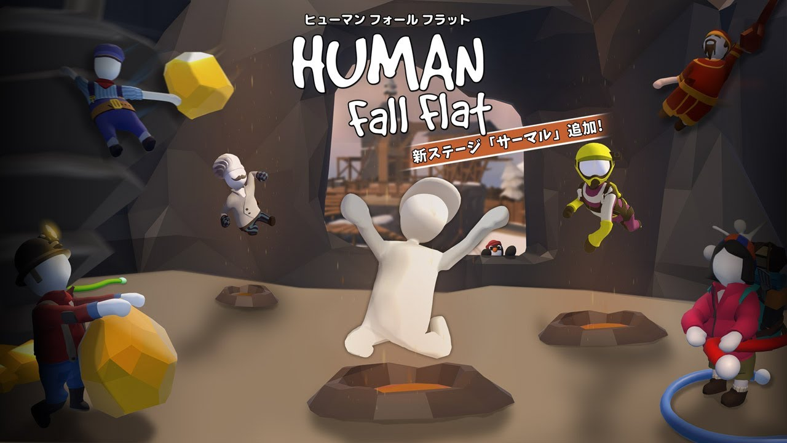
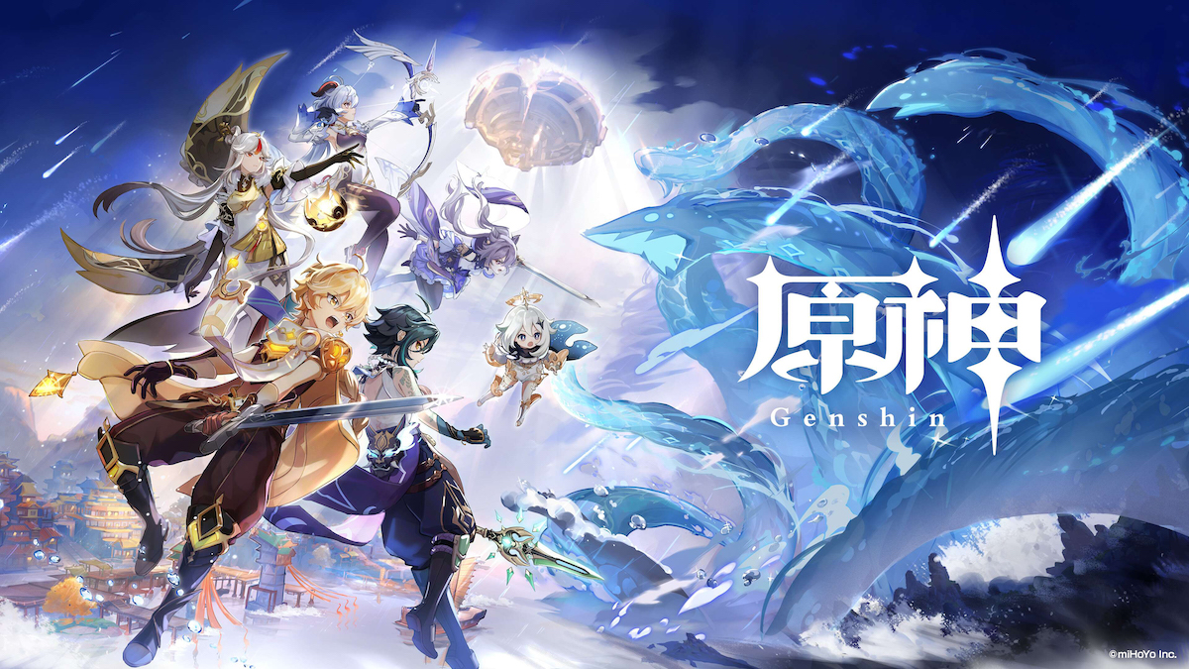
Unityで開発されたゲーム例
Notes:
Unityはもともとゲーム開発に必要な要素（開発コンソールやライブラリ、素材、機能など）をまとめた開発環境
＝ゲーム開発に特化しています。

Slide 8

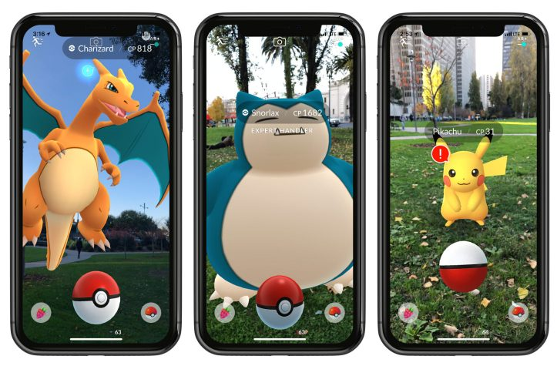
XRコンテンツ開発
VR
AR
MR
XRとはVR・AR・MRの総称
Notes:
XRとはVR・AR・MRの総称で、これら全てをUnityで開発することができます
VR→現実に近い仮想空間を作り出す技術
AR→現実の画面に架空の映像を組み合わせること
MR→複合現実という意味があり、AR技術をさらに発展させたものです。

Slide 9
他の活用事例
・自動車産業
→車のデザイン設計にVR
・医療現場
→VRソフトでシミュレーション
・建築・不動産業
→施工中の現場をバーチャル空間に再現するシステム
また宇宙産業、旅行業界、広告業界などもUnityを使用している。

Slide 10
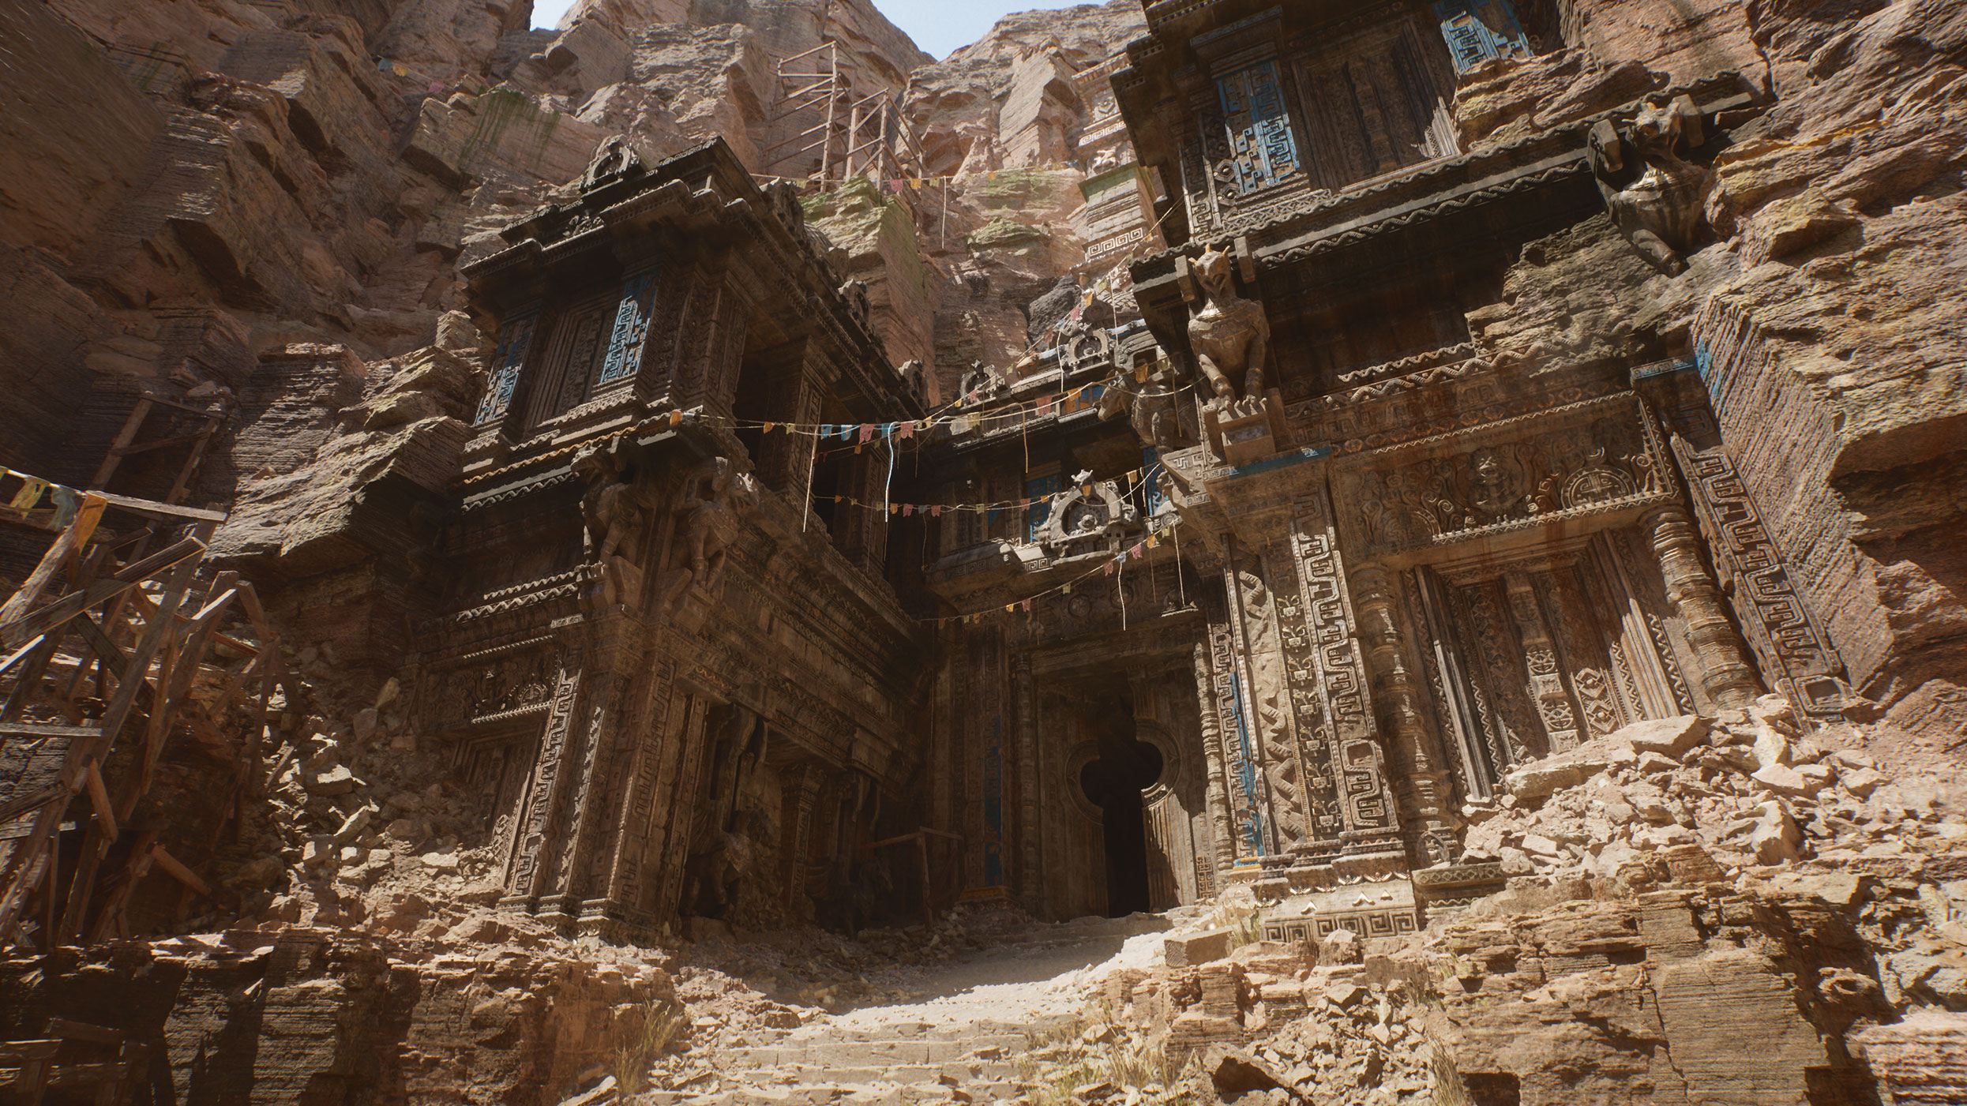
比較 Unreal Engine（アンリアル・エンジン）
Notes:
高画質
インターネットの情報が少ない

Slide 11
ゲーム作成
1日目
2日目
・Projectの新規作成
・シーンを保存
・ Unity操作方法
・メインカメラの調整
・壁の作成
・ボールの作成
・ボールに物理演算を加える
・ボールが動くスクリプト作成
・正しく反射するように設定する
・パドル（バー）の作成
・ブロックの作成
・ゲームクリアの判定
・ゲームオーバーの判定
・テキストの設定
・マテリアルの設定（時間があったら）
・自由制作

Slide 12
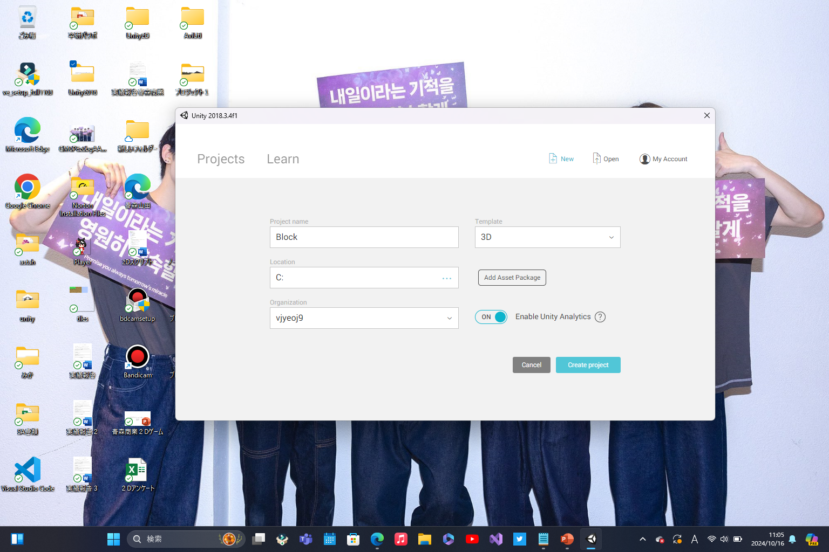
Projectの新規作成

Slide 13
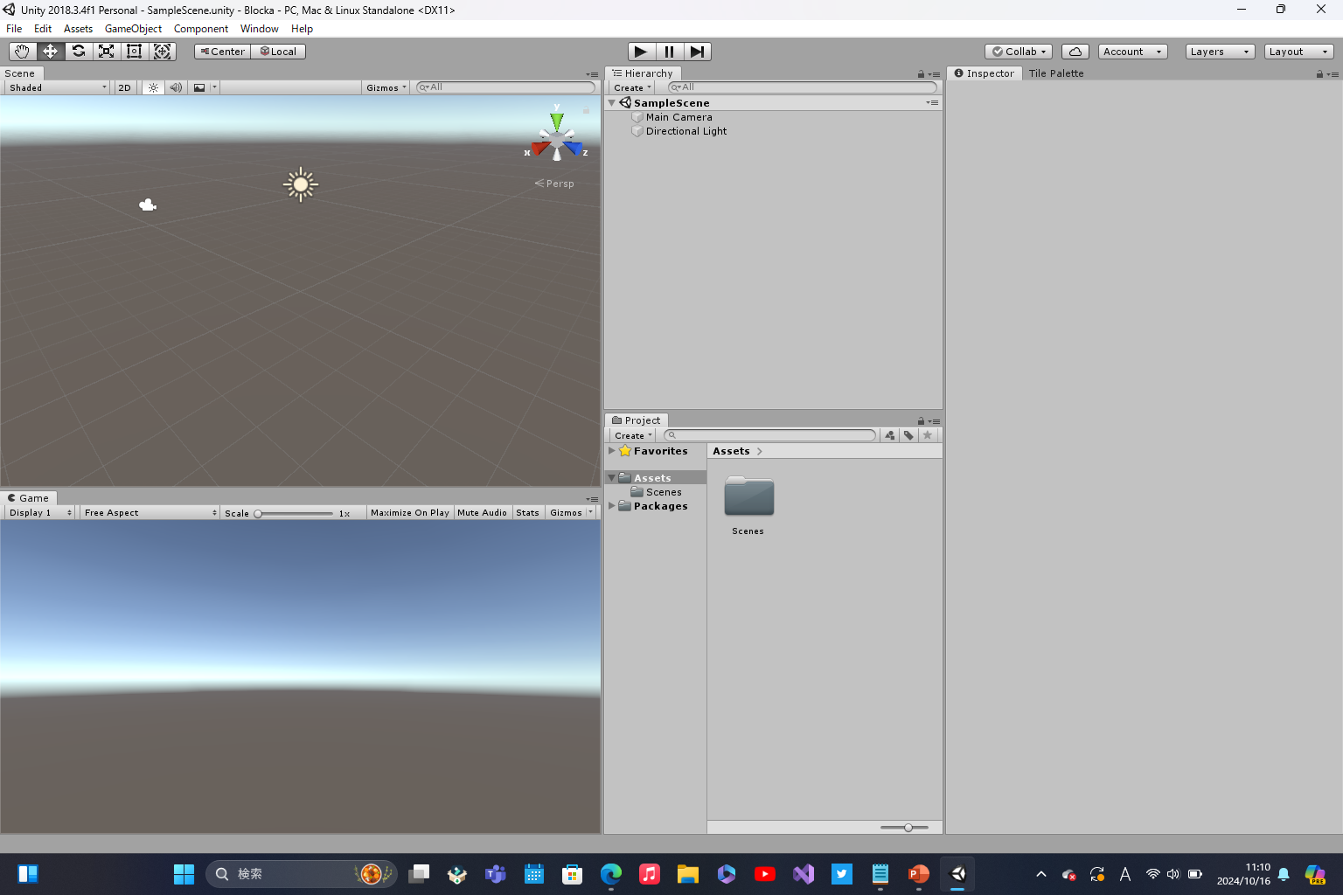
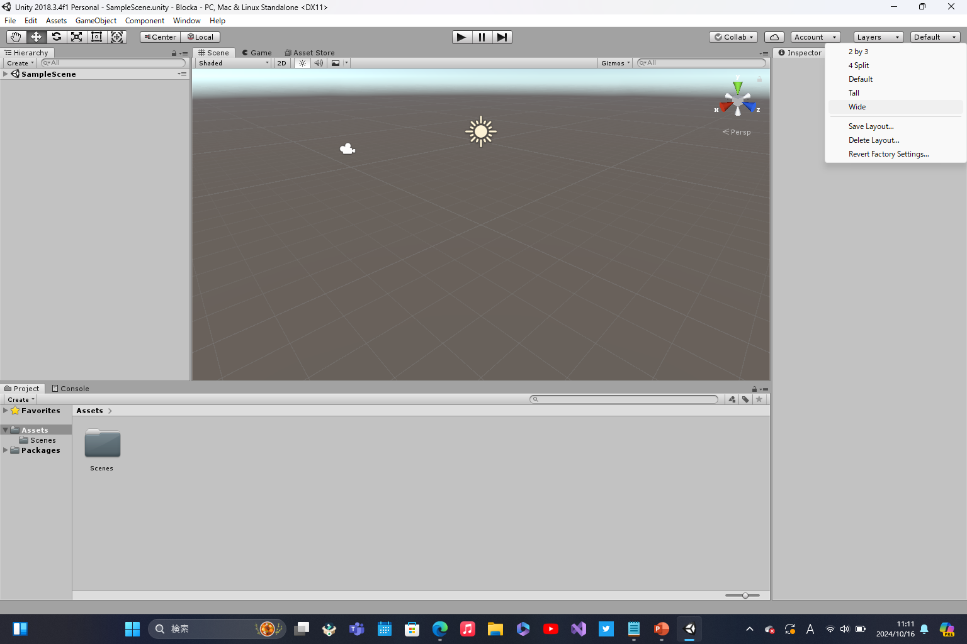
このようになってない人
Notes:
Unity操作しながら

Slide 14
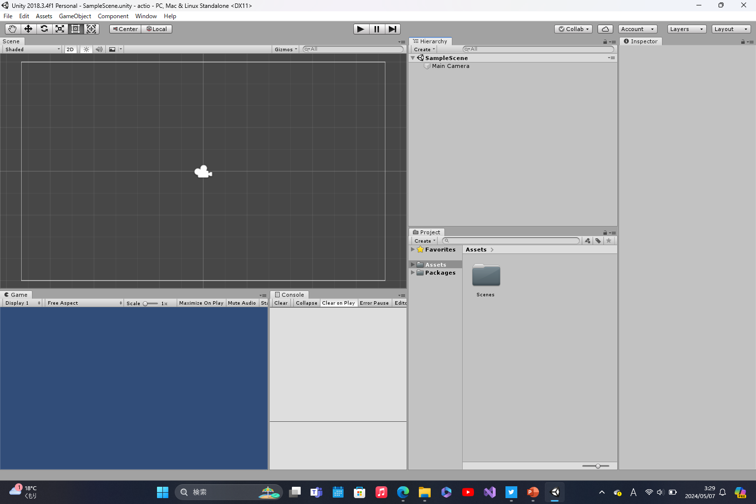
シーンビュー
ヒエラルキー
インスペクター
プロジェクト
ゲームビュー

Slide 15
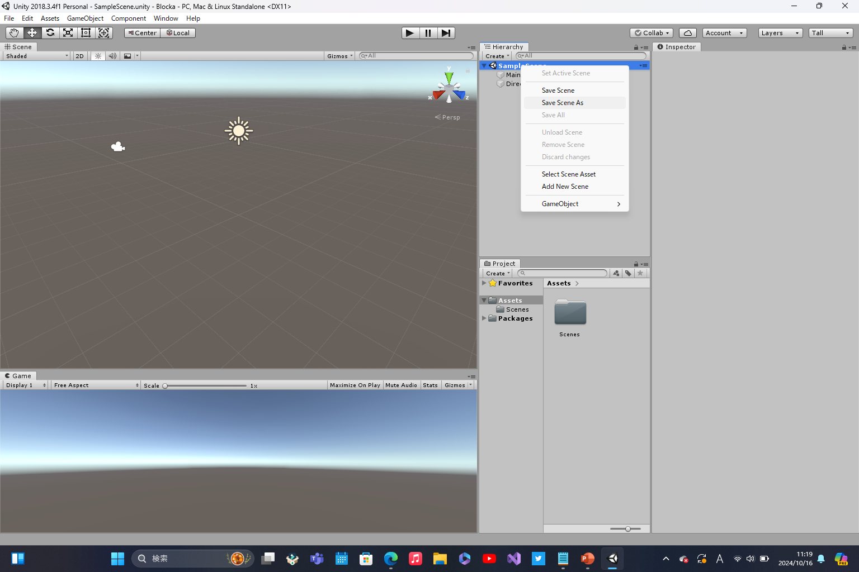
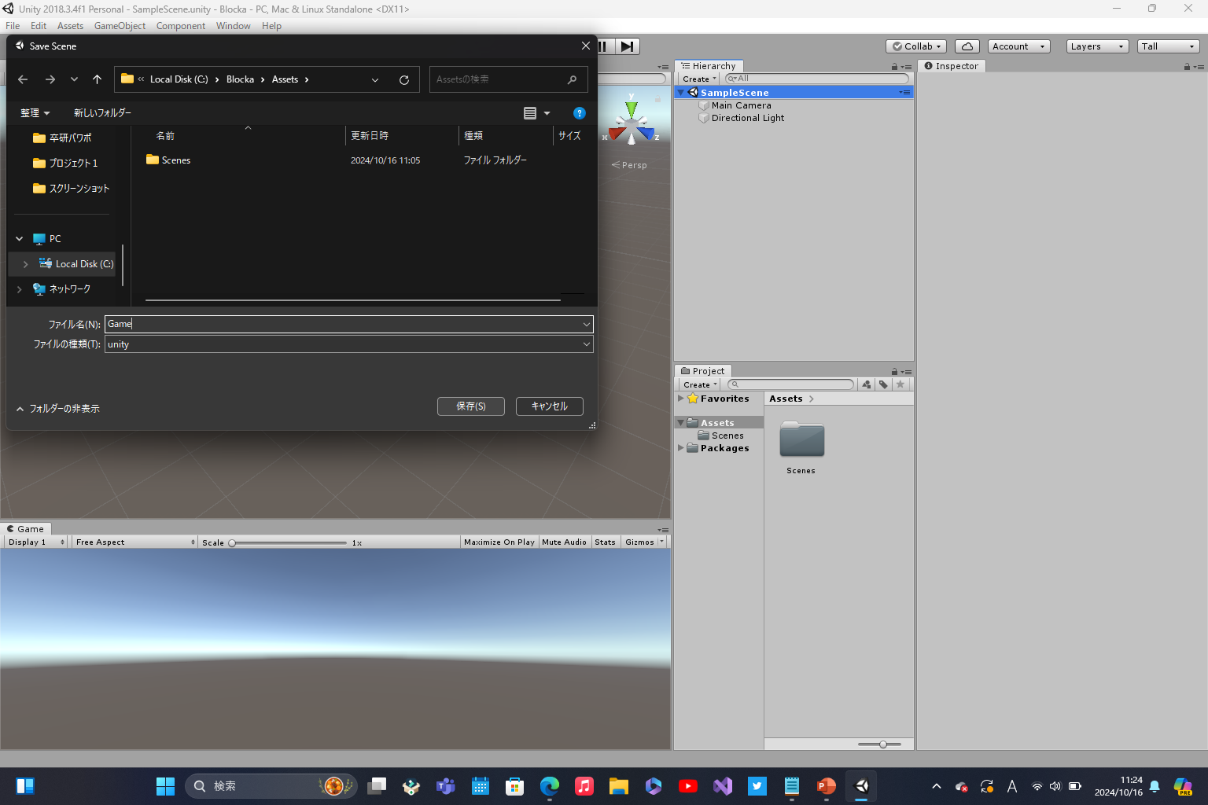
シーンを保存
Notes:
サンプルシーンの横矢印

Slide 16
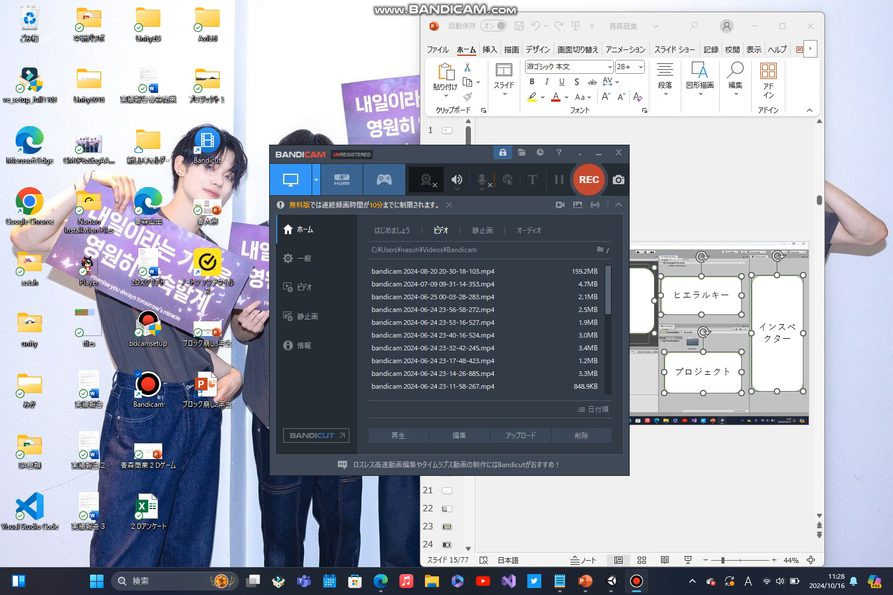

Slide 17
PC、Unity操作方法
ショートカットキー
Ctrlキー＋Zキー ひとつ前の操作に戻る
Ctrlキー＋Sキー 保存
Ctrlキー＋Cキー コピー
Ctrlキー＋Vキー 貼り付け
Notes:
画面をカメラにする

Slide 18
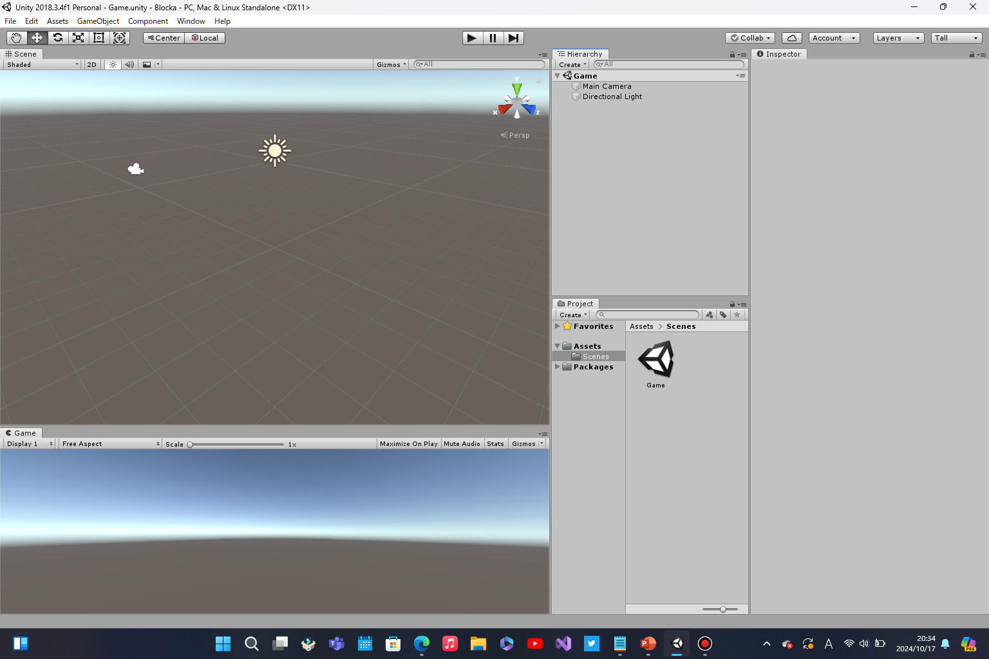
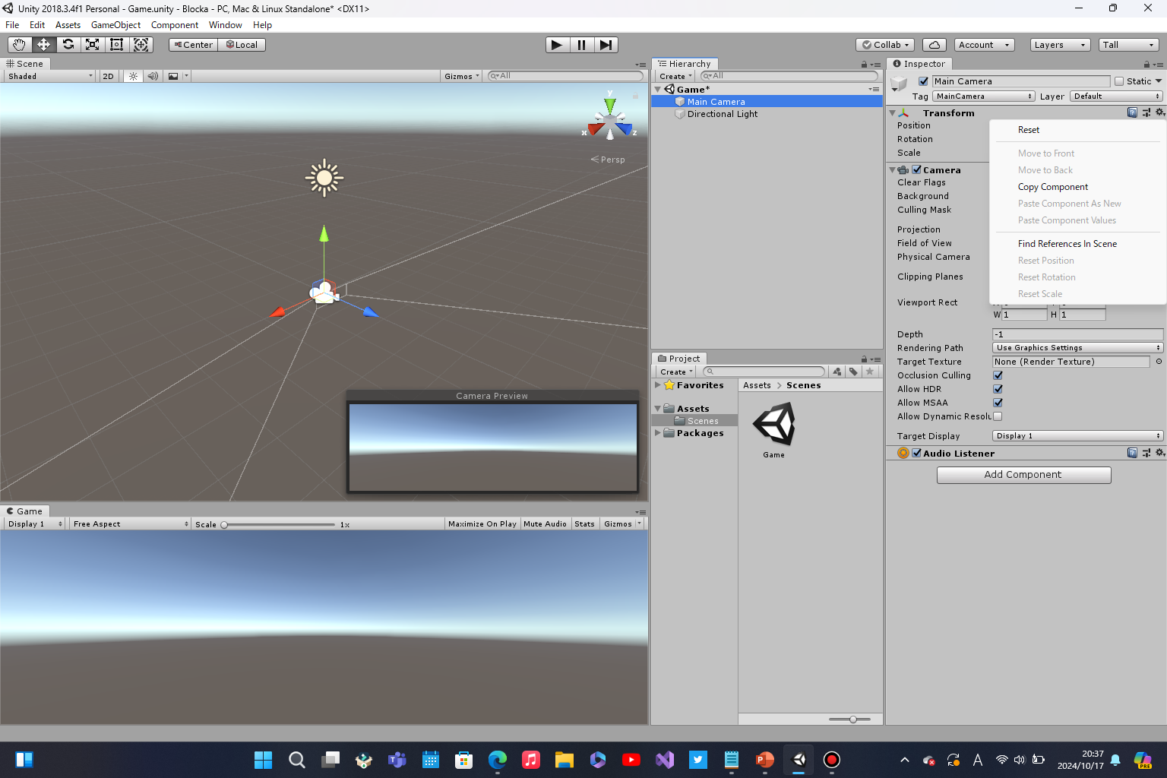
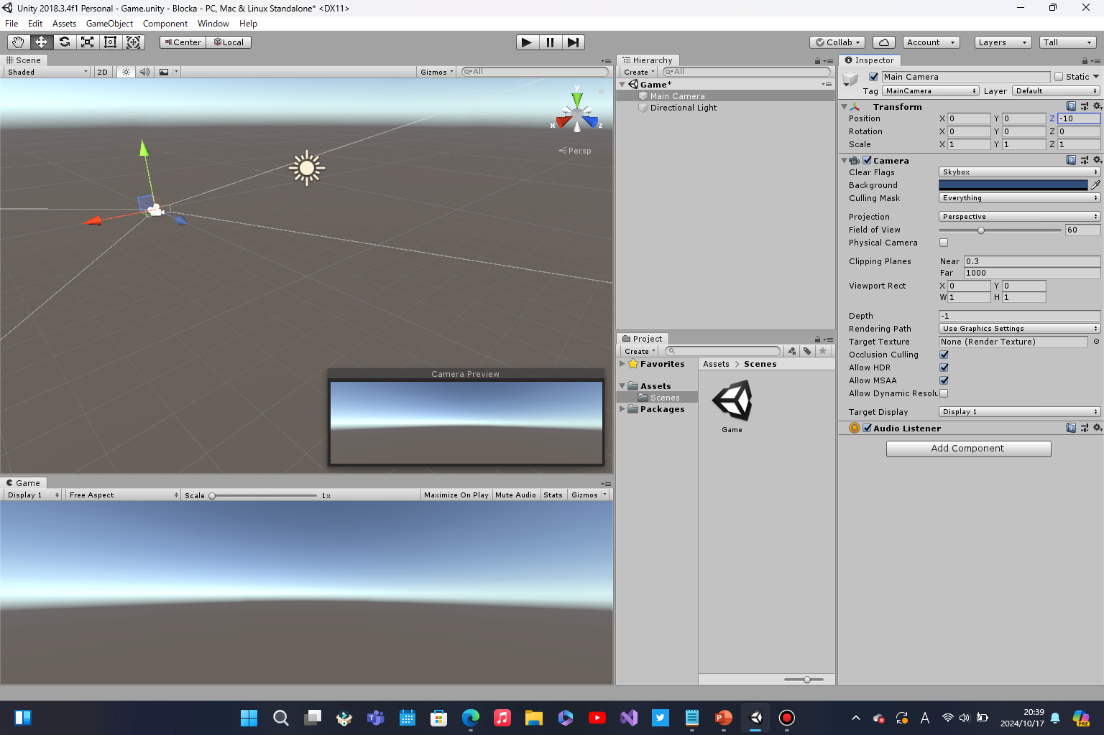
メインカメラの調整
-20

Slide 19
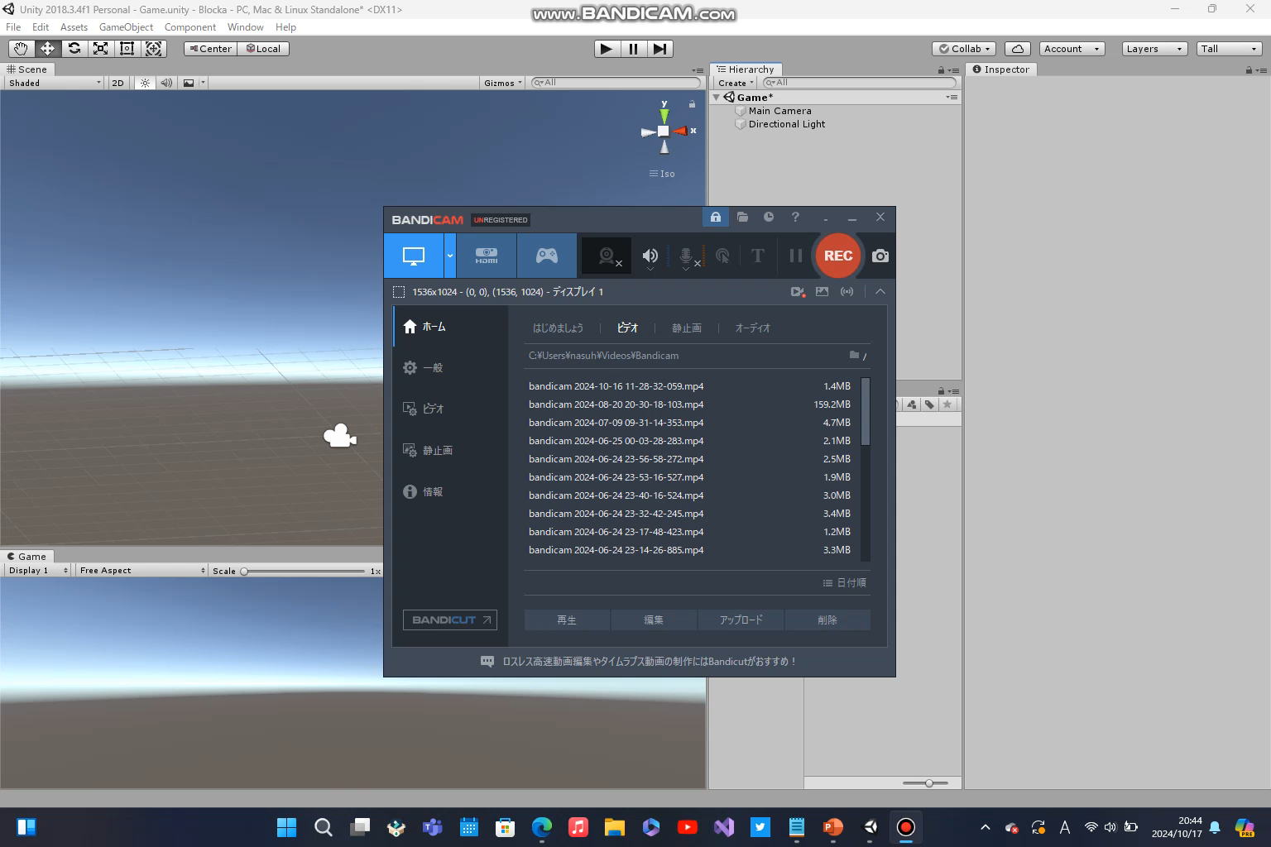
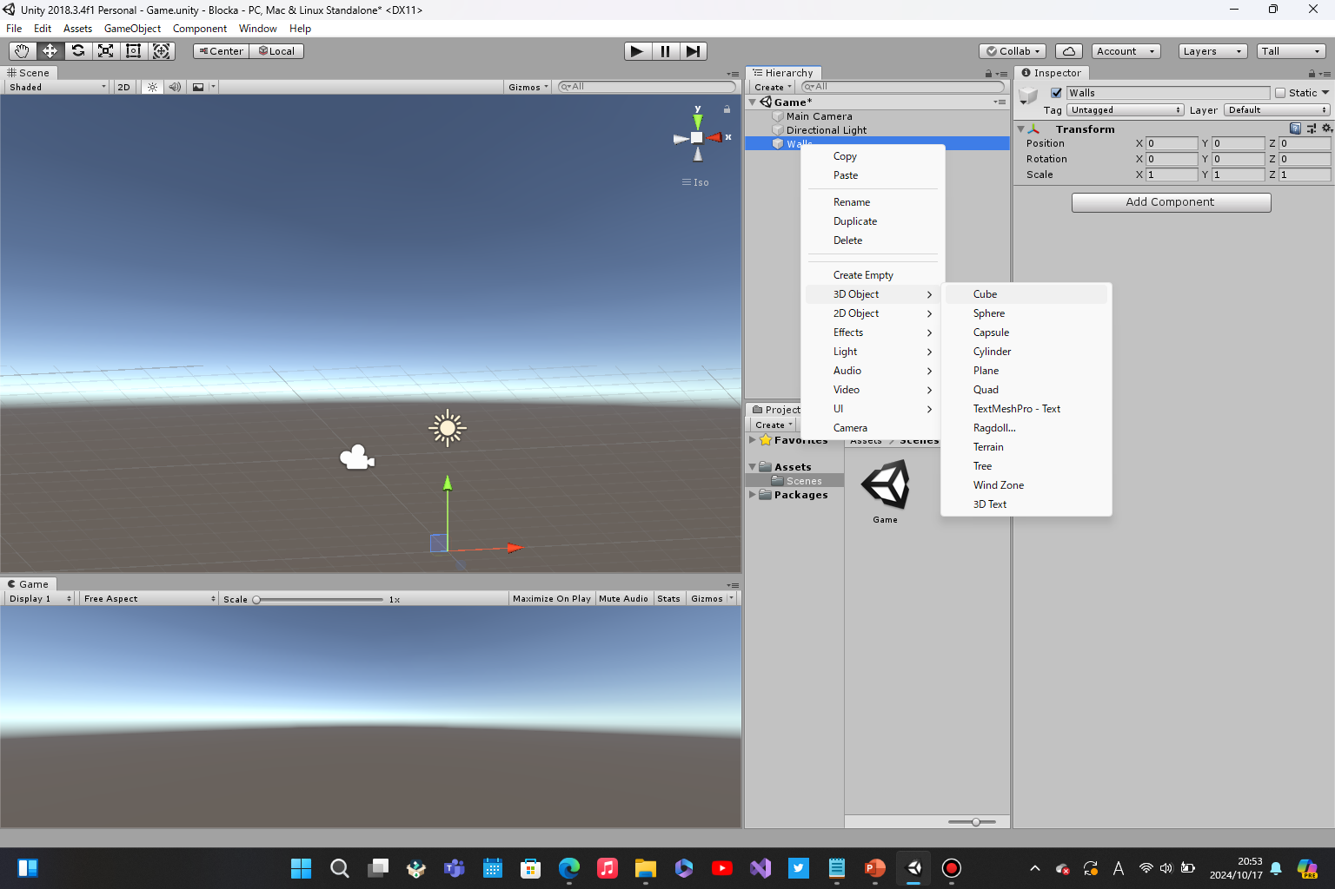
壁の作成
Create→3Dobject→Cube
【hierarchy】
Create→CreatEmpty
名前：Walls
×４

Slide 20
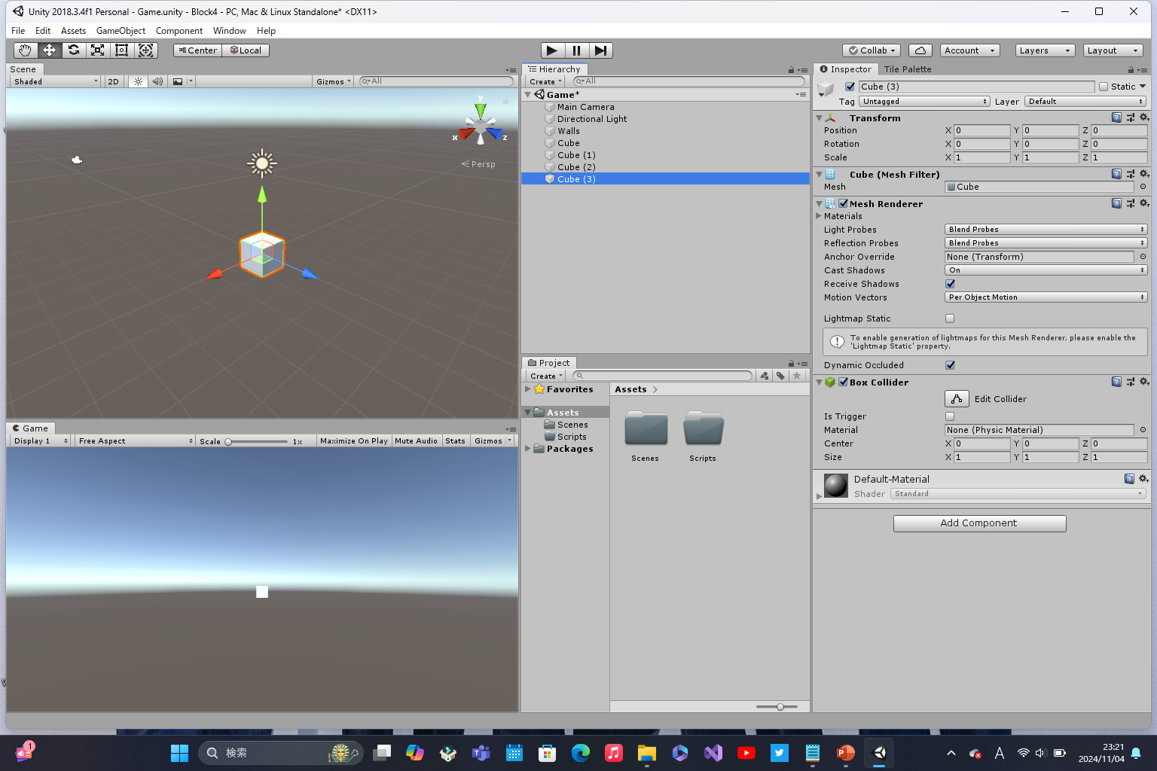
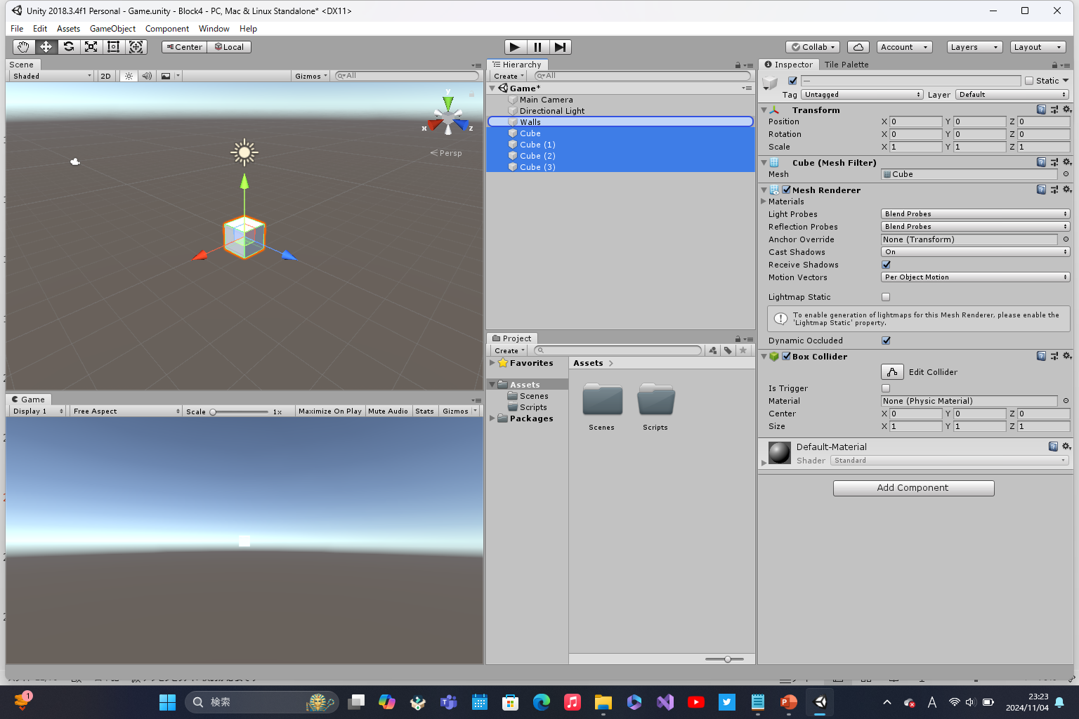
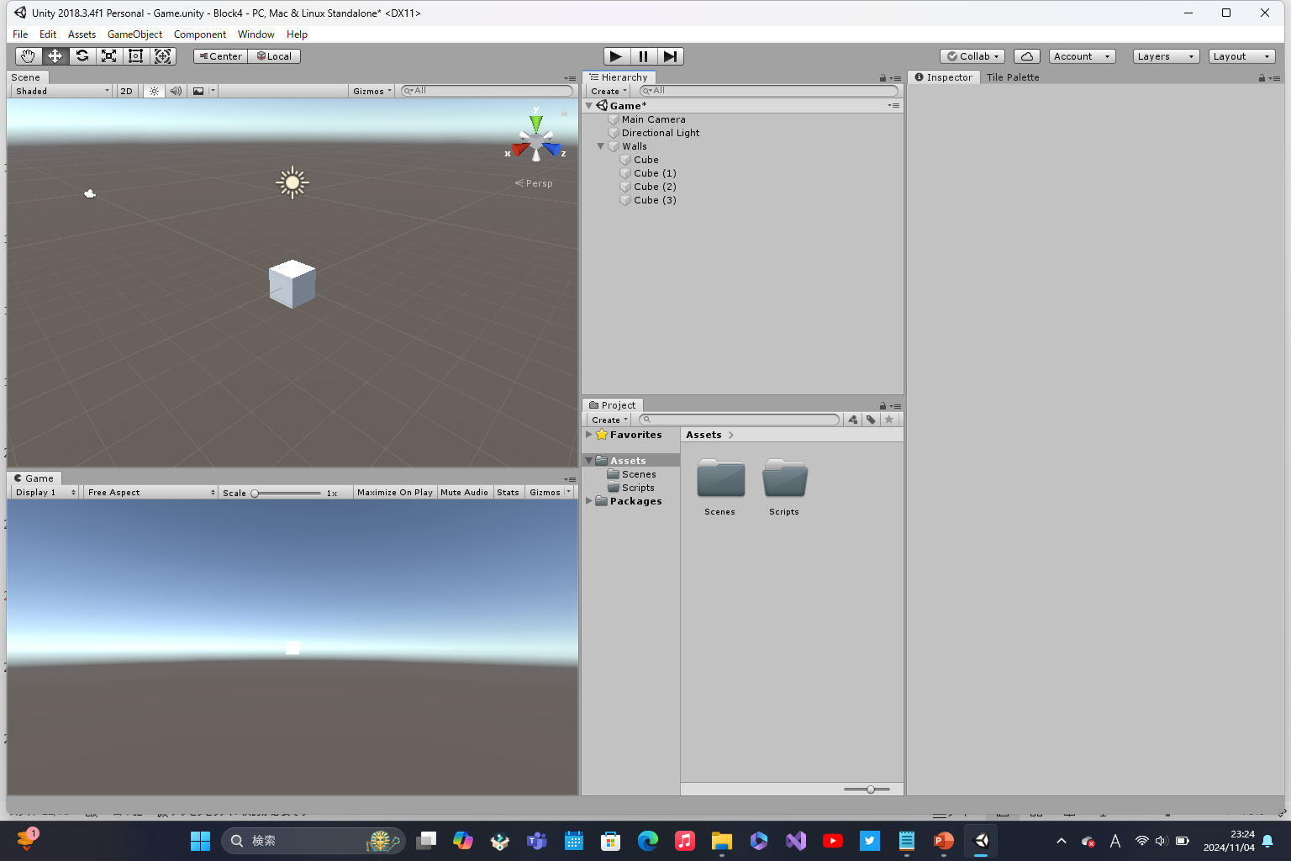

①Ctrlキー押しながら4つ選択する
②Wallsにドラッグアンドドロップ

Slide 21
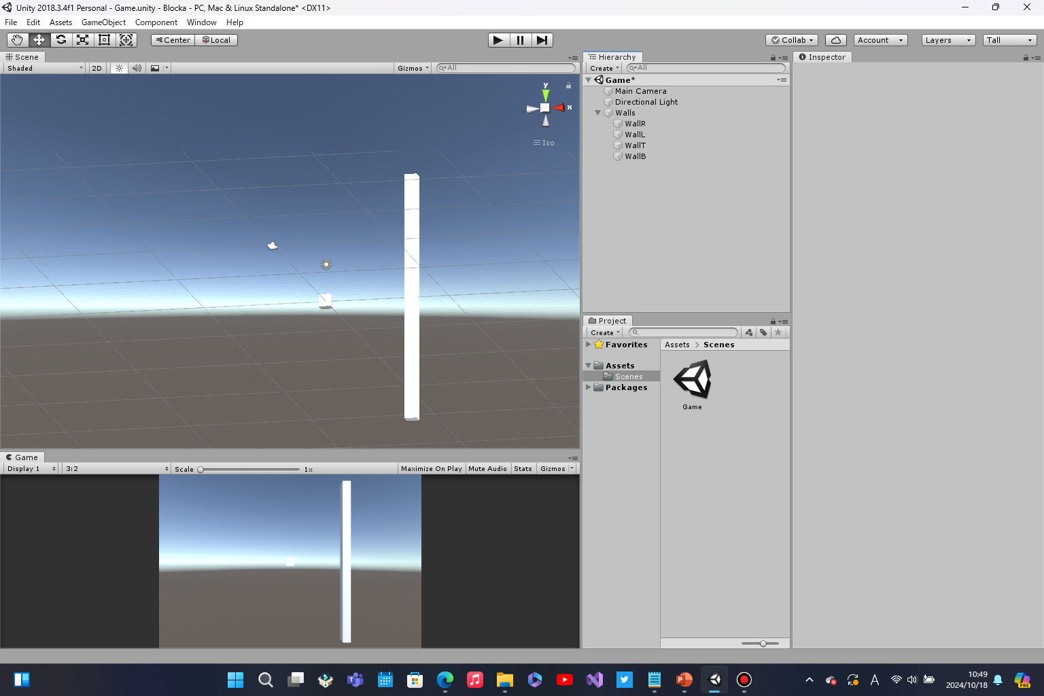
名前変更
R（Right）…右
L（Left）…左
T（Top）…上
B（Bottom）…下

Slide 22
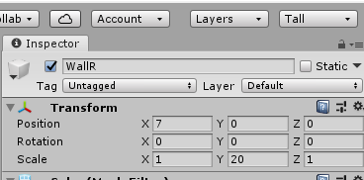
WallR
WallT
Position (位置) | Ｘ | 0 | Ｙ | 10.5 | Ｚ | ０
Rotation （回転） | Ｘ | 0 | Ｙ | 0 | Ｚ | ０
Scale （大きさ） | Ｘ | 15 | Ｙ | 1 | Ｚ | 1
WallL
WallB
Position (位置) | Ｘ | -7 | Ｙ | 0 | Ｚ | ０
Rotation （回転） | Ｘ | 0 | Ｙ | 0 | Ｚ | ０
Scale （大きさ） | Ｘ | 1 | Ｙ | 20 | Ｚ | 1
Position (位置) | Ｘ | 0 | Ｙ | -10.5 | Ｚ | ０
Rotation （回転） | Ｘ | 0 | Ｙ | 0 | Ｚ | ０
Scale （大きさ） | Ｘ | 15 | Ｙ | 1 | Ｚ | 1

Slide 23
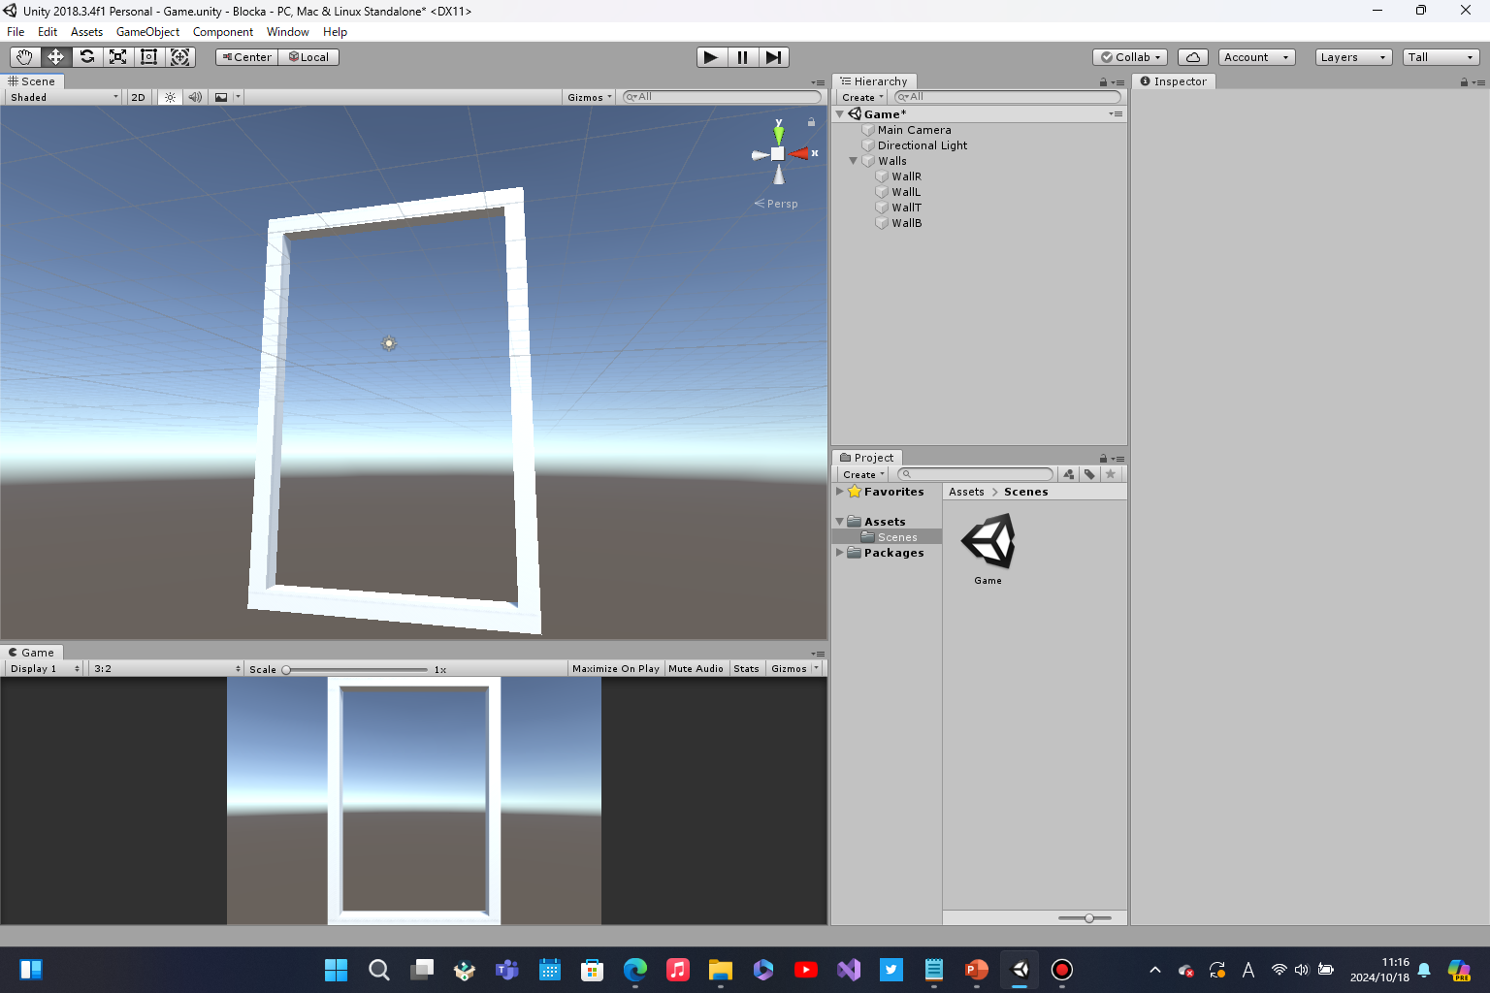

Slide 24
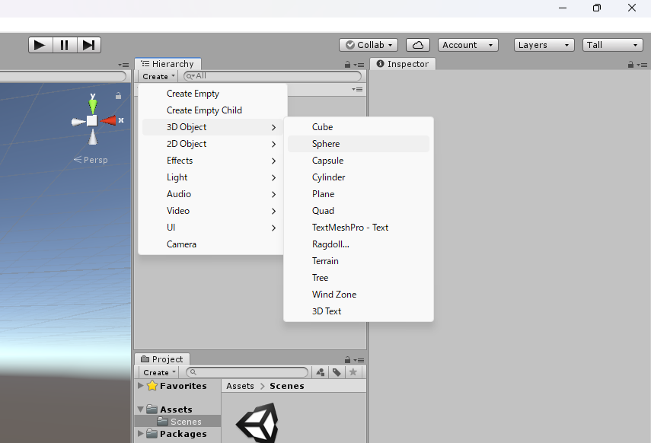
ボールの作成
【hierarchy】
Create→3DObject→Sphere
名前：Ball
Notes:
スぷふぇあ

Slide 25
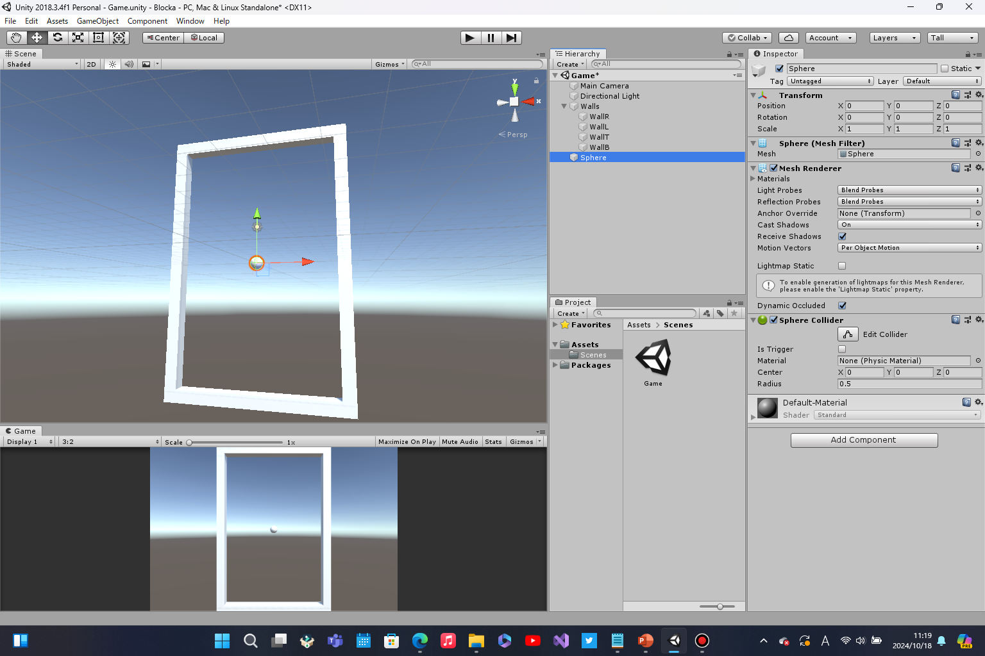
⚙→reset

Slide 26

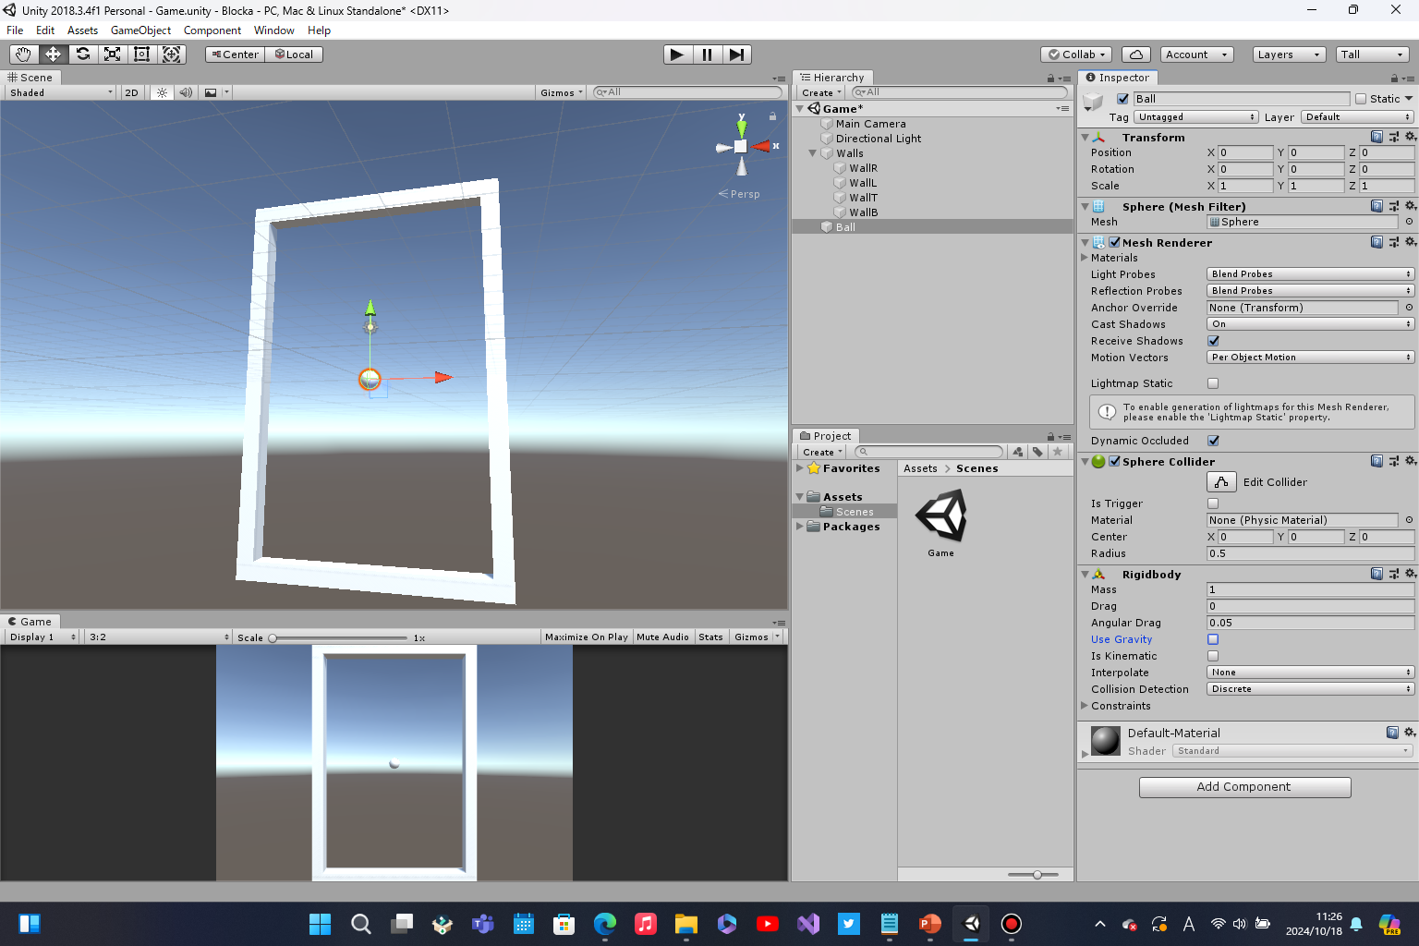
ボールに物理演算を加える
物理演算を付け加えて跳ね返ったりするようにする
Rigitbodyを追加
（最初の文字の「ｒi」と打てば出てくる）
「Ball」を選択
（クリック）してから
☑外す
Notes:
ボールは壁やブロック、プレイヤーとの衝突によって跳ね返る必要があります。
このような挙動は物理演算によって実現するのが簡単です。
そこで、BallにRigidbodyコンポーネントをアタッチします。（Inspectorビューの下部にあるAdd ComponentからPhysics->Rigidbodyを選択する。）
グラビてぃ

Slide 27
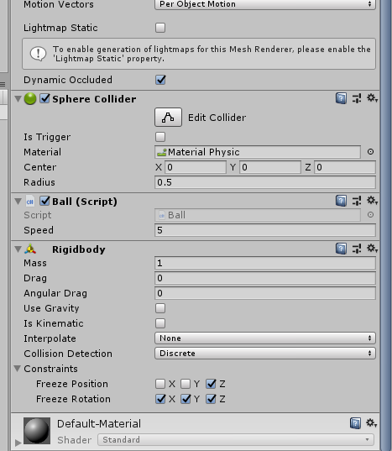
Notes:
Rigidbodyでは質量（Mass）や重力を使用するかどうか（Use Gravity）、空気抵抗（Drag, Angular Drag）、制約条件（Constraints）などが設定できます。
ここでの設定は以下の通りです。
空気抵抗は無しにするので、DragとAngular Dragは0にする。
重力は使用しないので、Use Gravityはoffにする。
位置はz方向に動いて欲しくないので、Constraintsのpositionのzをonにする。
回転して欲しくないので、Constraintsのrotationの全てをonにする
こんすとトレインズ

Slide 28
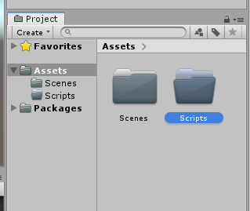
スクリプトフォルダ作成
＊scriptsフォルダ作成＊
【projectビュー】
Assets選択→Create→Folder→フォルダ名「Scripts」

Slide 29
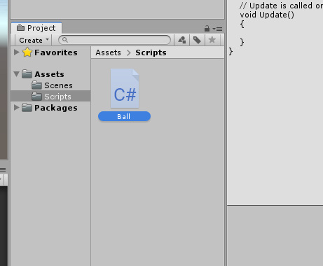
Scriptsフォルダの中にボールを動かすためのスクリプトを作成する
【projectビュー】
Scriptsフォルダ選択→Create→C＃Script→名前「Ball」
ダブルクリックで開く

Slide 30
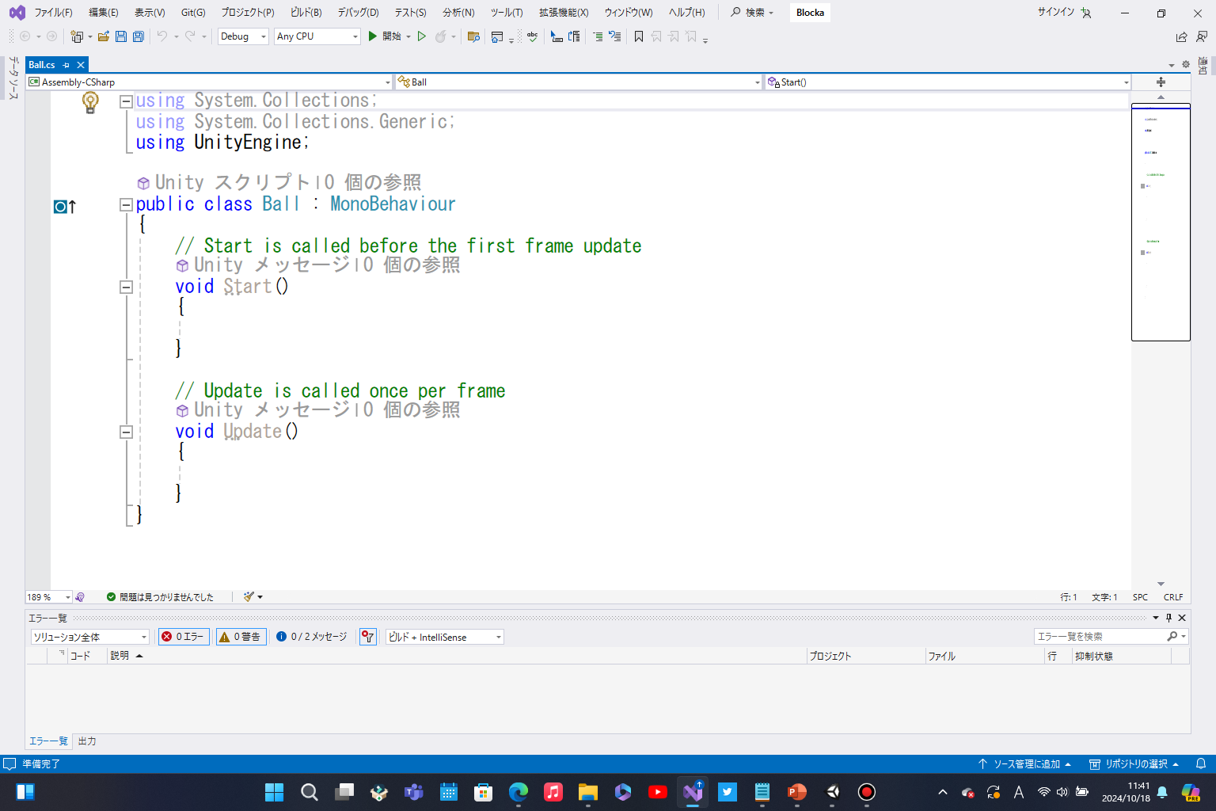

Slide 31
using System.Collections;
using System.Collections.Generic;
using UnityEngine;
public class Ball : MonoBehaviour
{
// ボールの移動の速さを指定する変数
public float speed = 5f;
Rigidbody myRigidbody;
private void Start()
{
// Rigidbodyにアクセスして変数に保持しておく
myRigidbody = GetComponent<Rigidbody>();
// 右斜め45度に進む
myRigidbody.velocity = new Vector3(speed, speed, 0f);
}
}

Slide 32
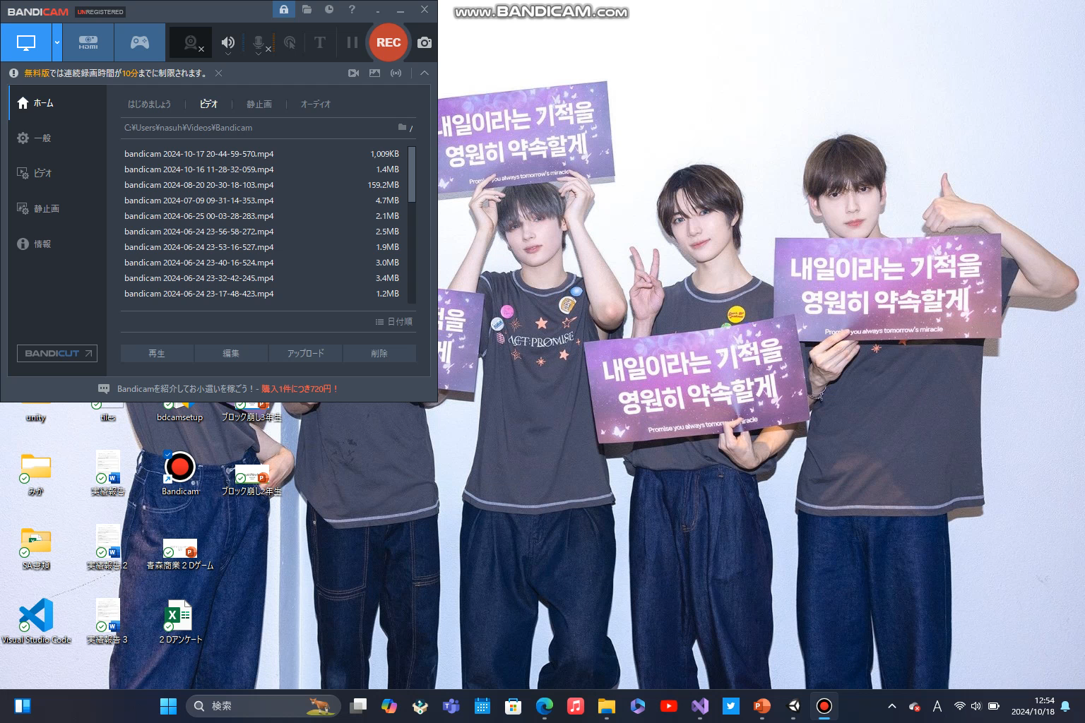
Ballスクリプトを入れる
Notes:
再生すると跳ね返らない

Slide 33
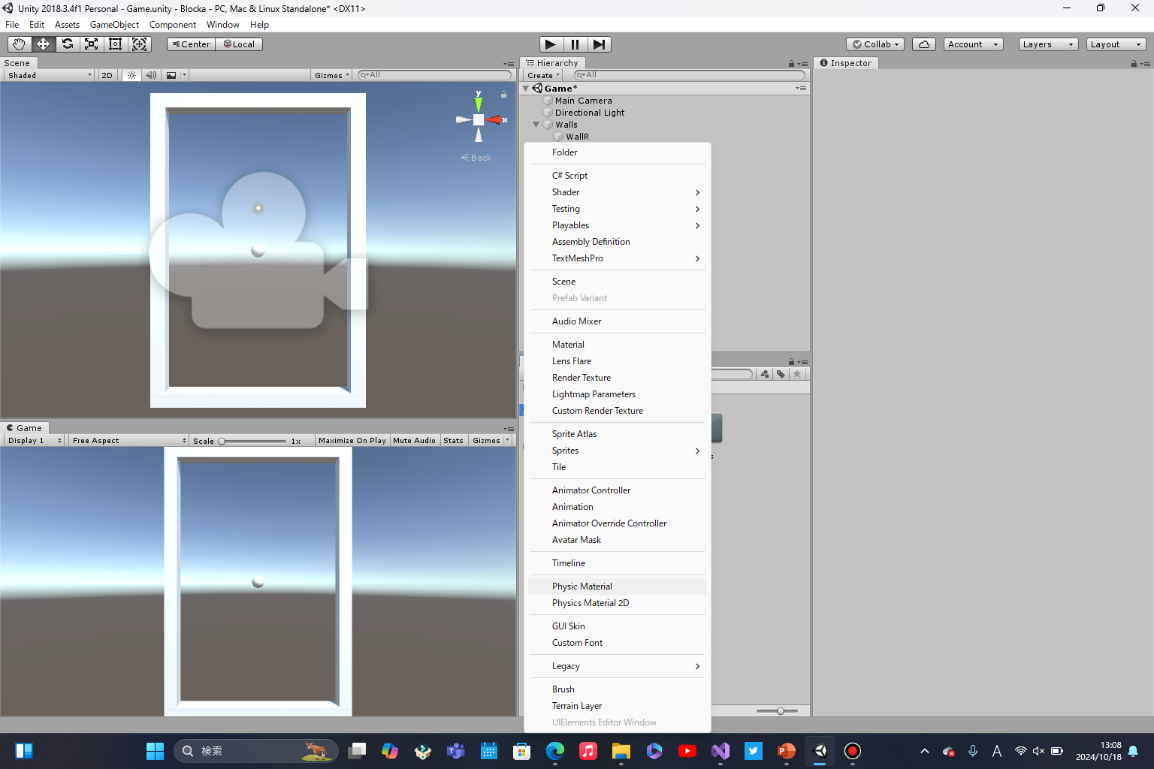
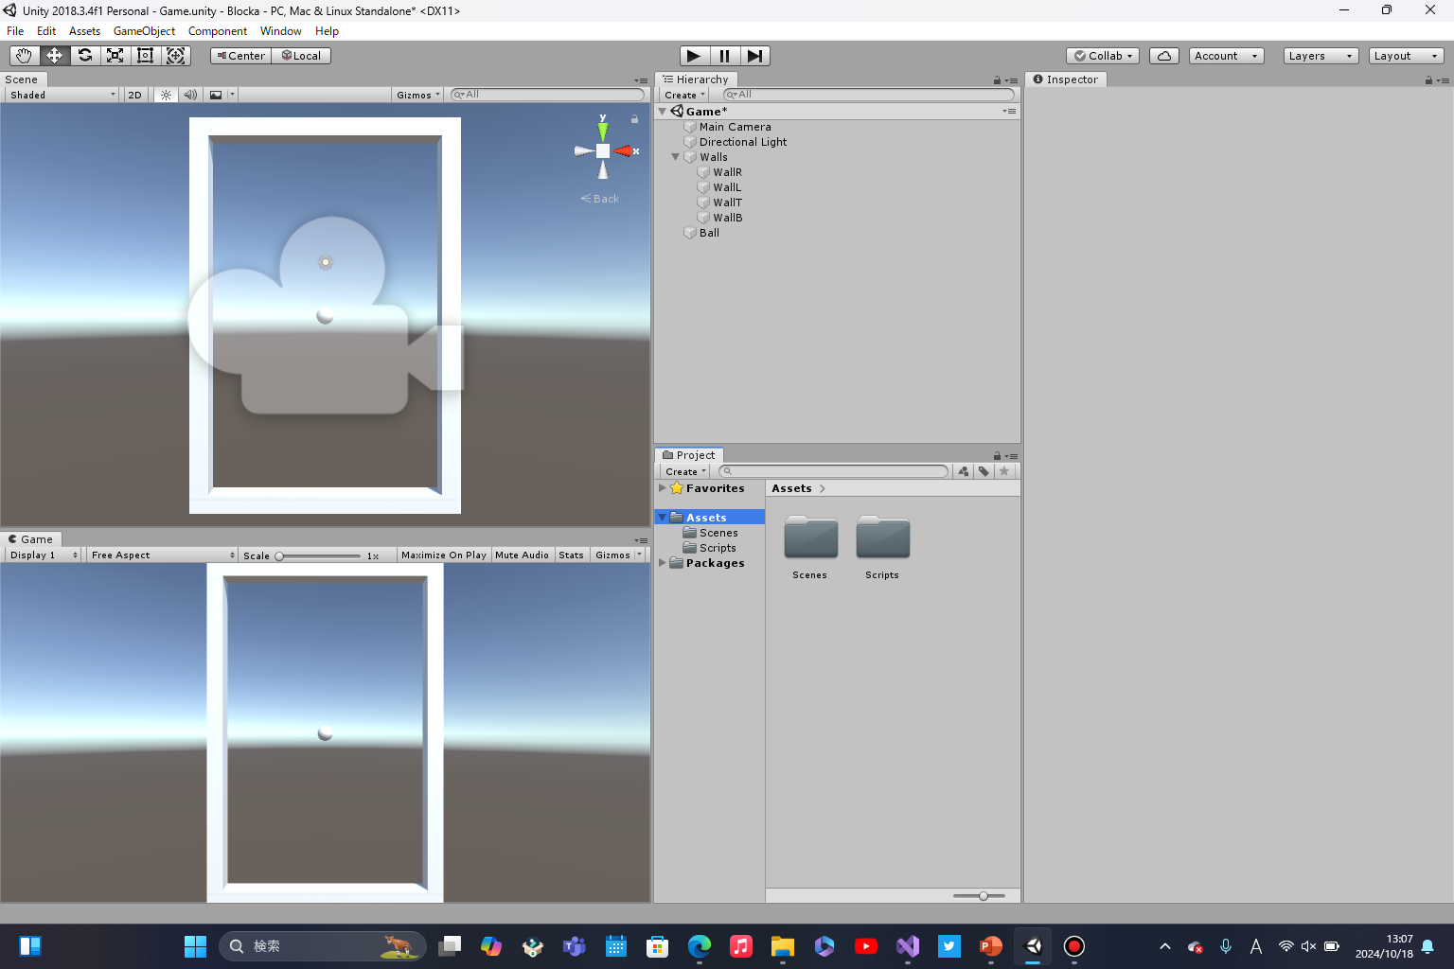
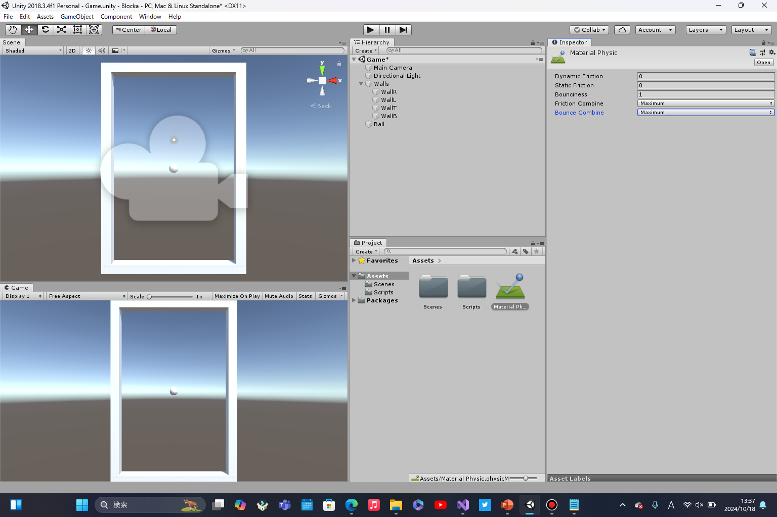
正しく反射するように設定
②
①
P
Notes:
ぴじっくすマテリアル
マキシマム

Slide 34
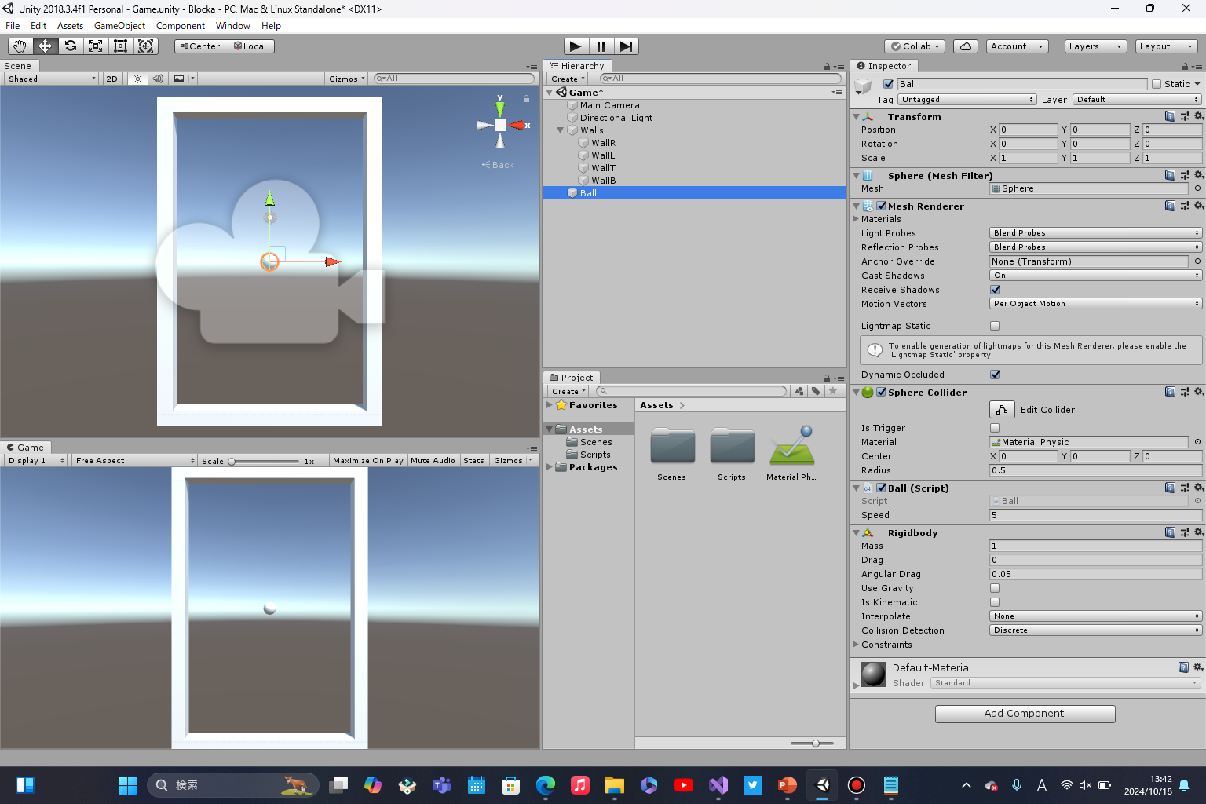
ドラッグアンドドロップ

Slide 35
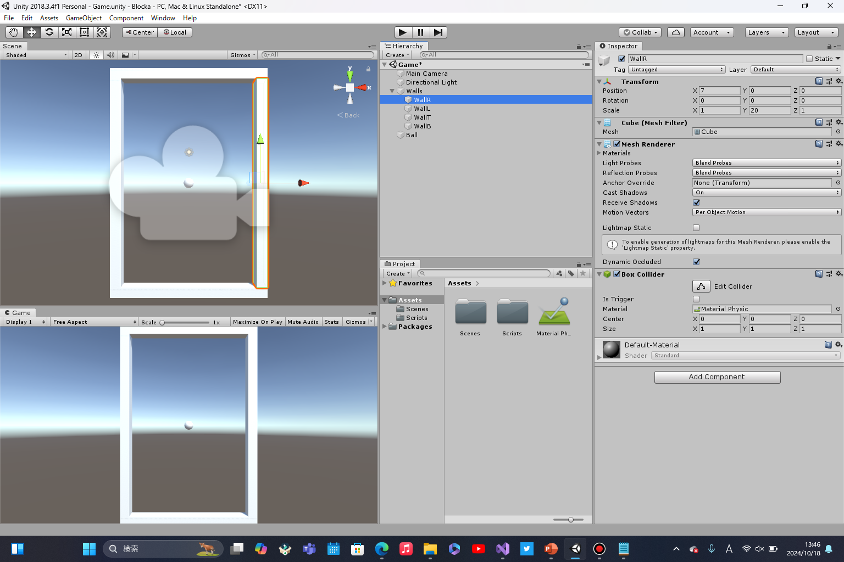
ドラッグアンドドロップ

Slide 36
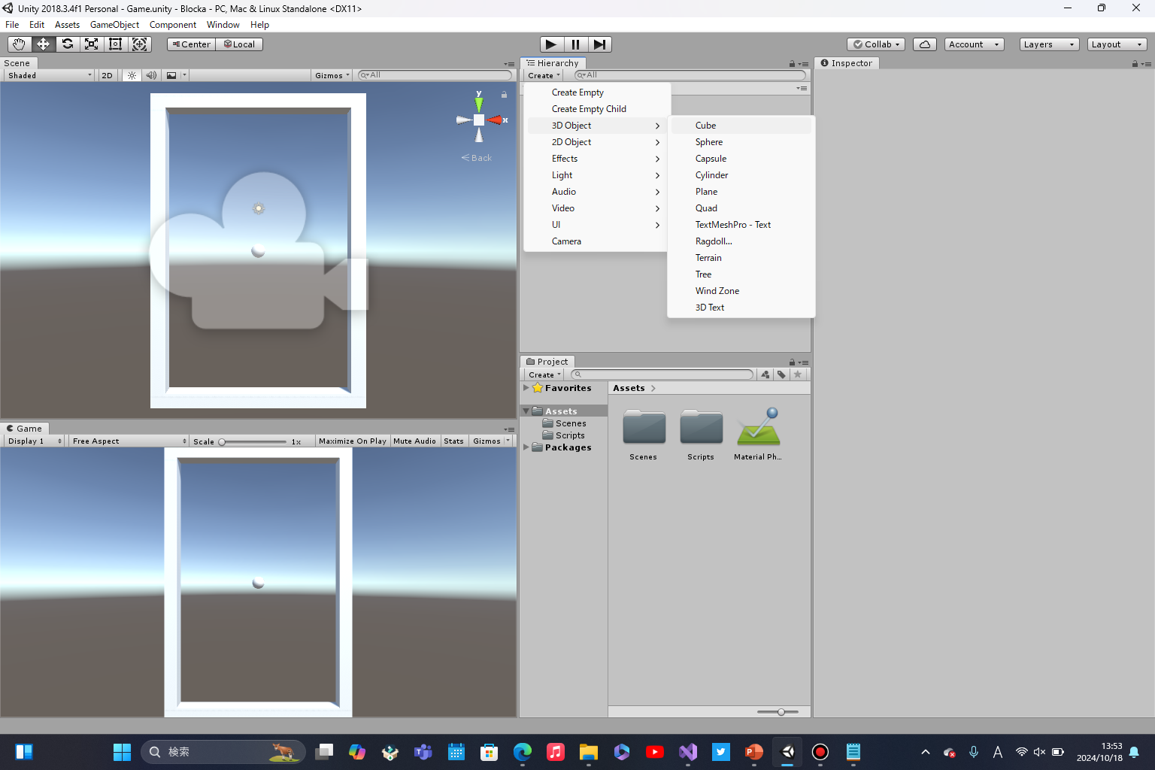
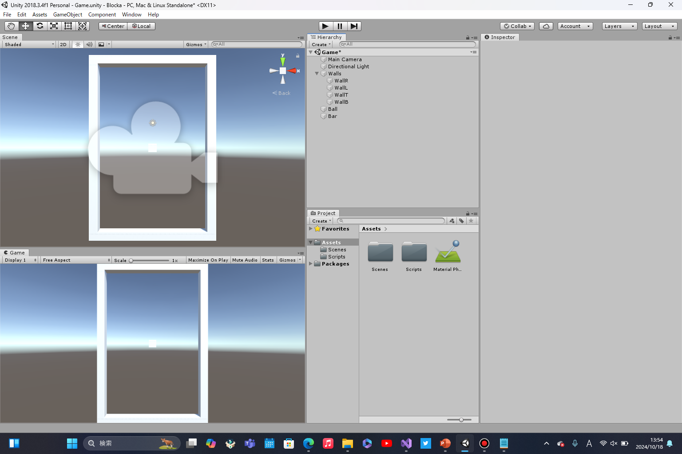
パドル（Bar）の作成
名前：Bar

Slide 37
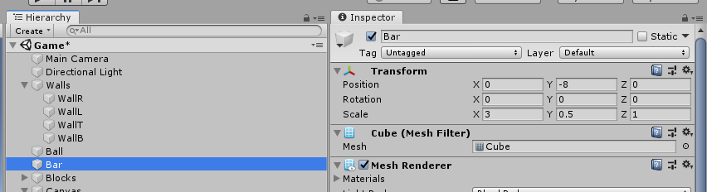
パドルサイズ変更

Slide 38
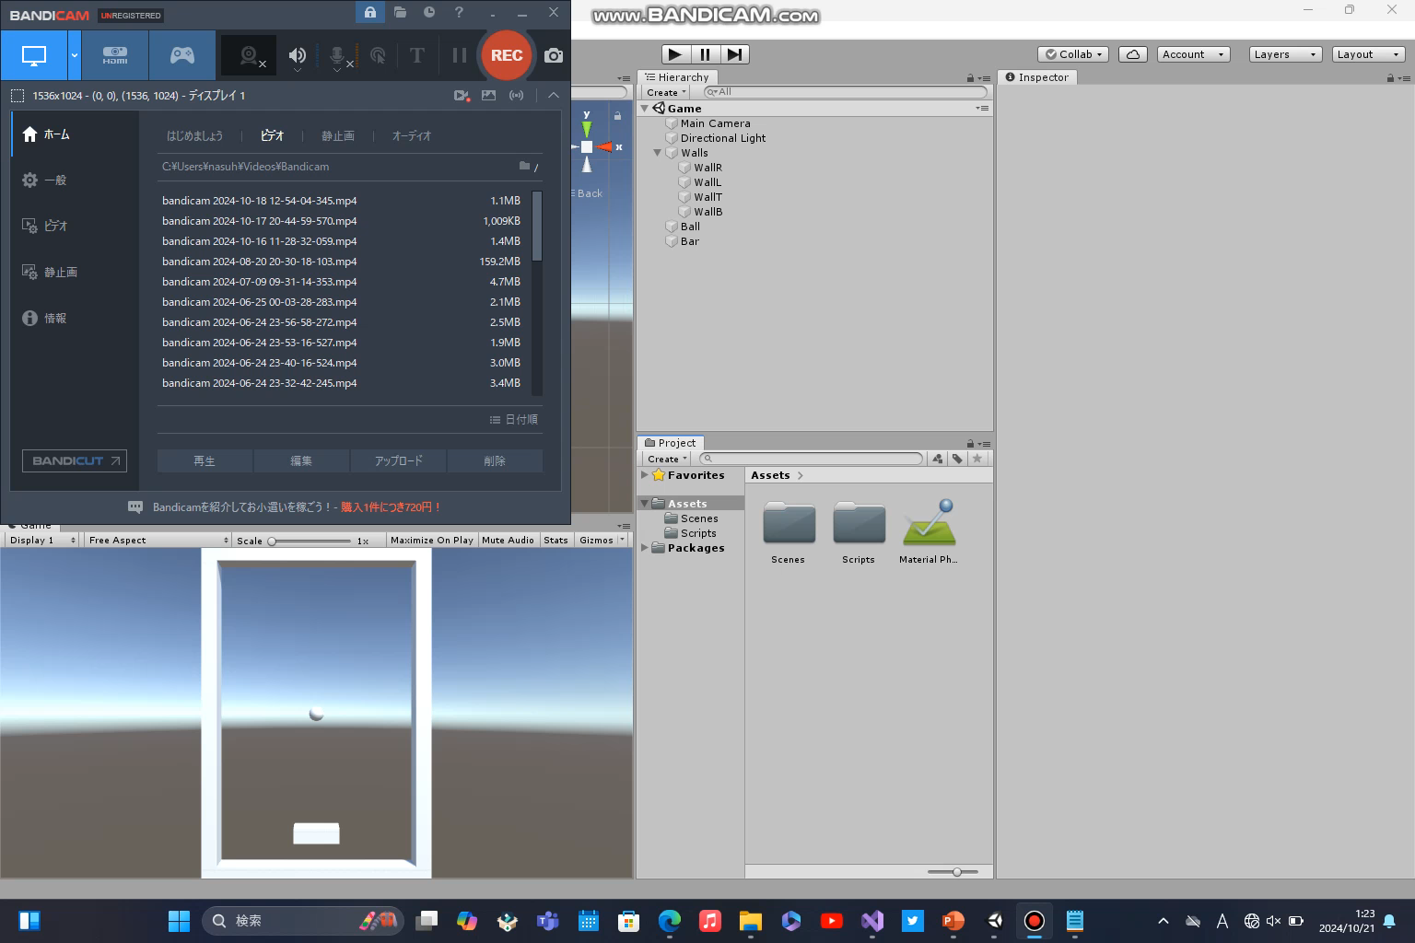
パドル（Bar）のスクリプト作成
Scriptsフォルダの中にBarスクリプト作成
【Project】
Create→C#Script 名前Bar

Slide 39
using System.Collections;
using System.Collections.Generic;
using UnityEngine;
public class Bar : MonoBehaviour
{
void Update()
{
//左キーを入力すると左にBarが動く
if (Input.GetKey(KeyCode.LeftArrow))
{
this.transform.Translate(-0.5f, 0f, 0f);
}
//右キーを入力すると右にBarが動く
if (Input.GetKey(KeyCode.RightArrow))
{
this.transform.Translate(0.5f, 0f, 0f);
}
}
}

Slide 40
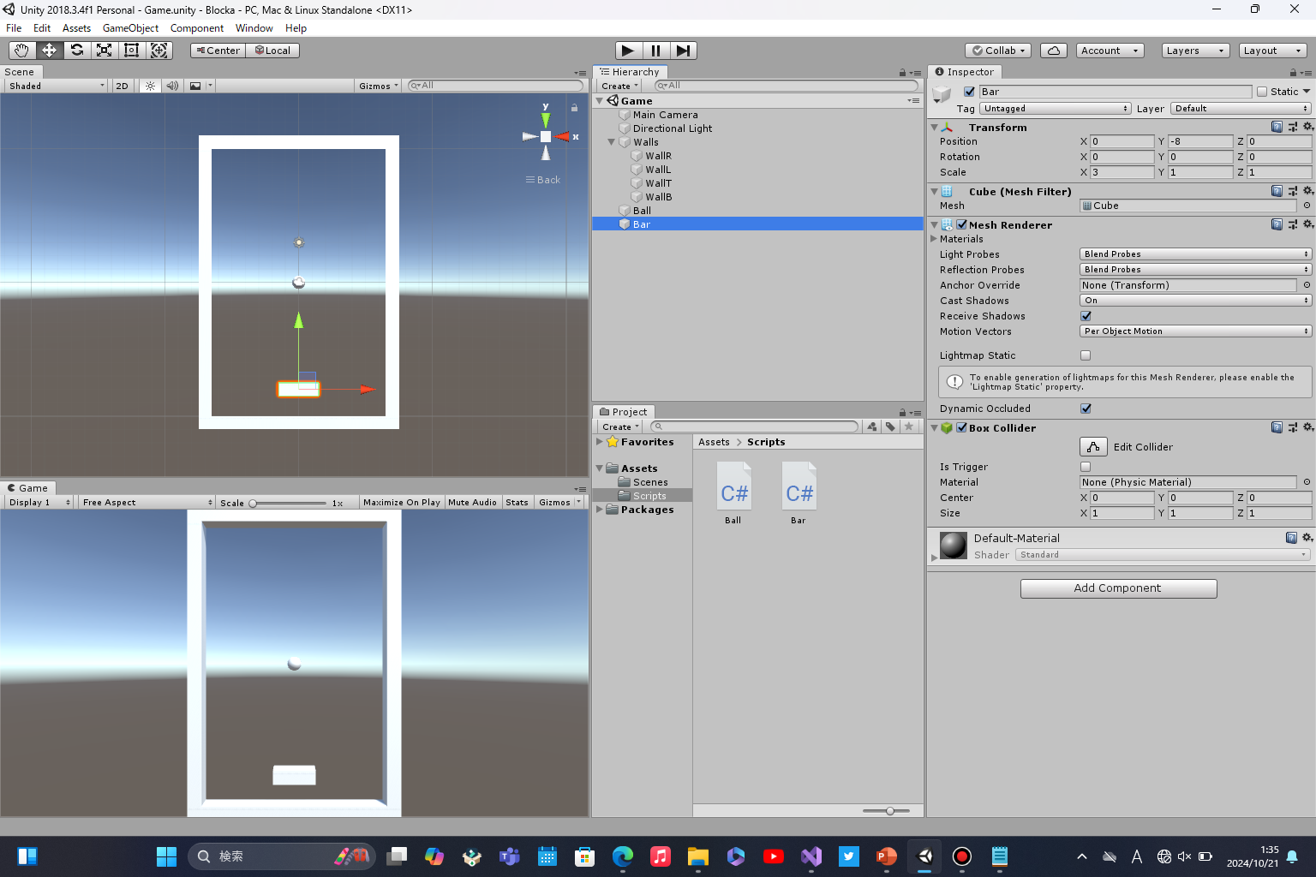

Slide 41
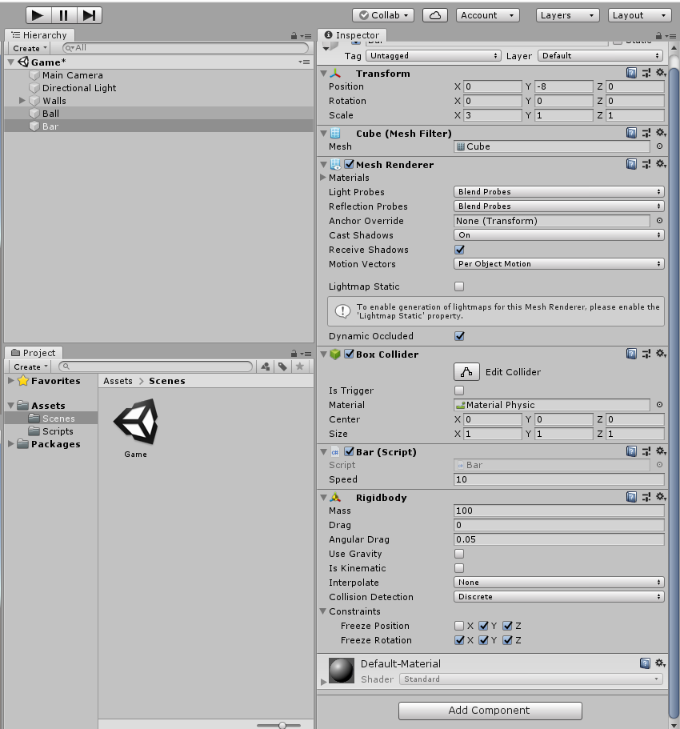
BarにRigitbody追加
【inspector】
Add Component→Rigitbody
これやらなきゃ
パドル、ボールぶっ飛ぶ
Playerの質量を大きくします。
PlayerにアタッチしているRigidbodyのMassの値を大きく

Slide 42
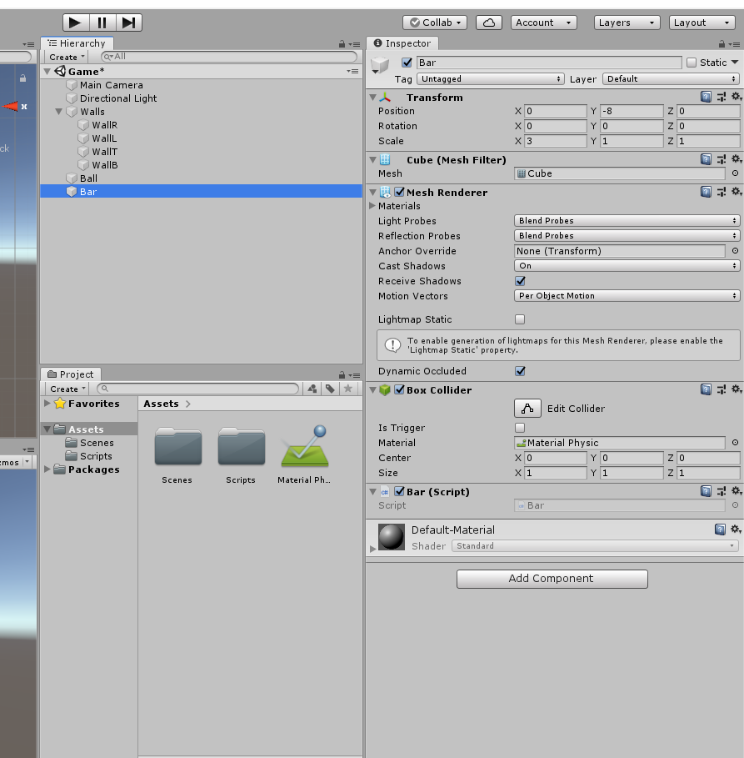
Material Physic」をBarにアタッチしてあげます。
（衝突でのエネルギー減少を失くすため

Slide 43
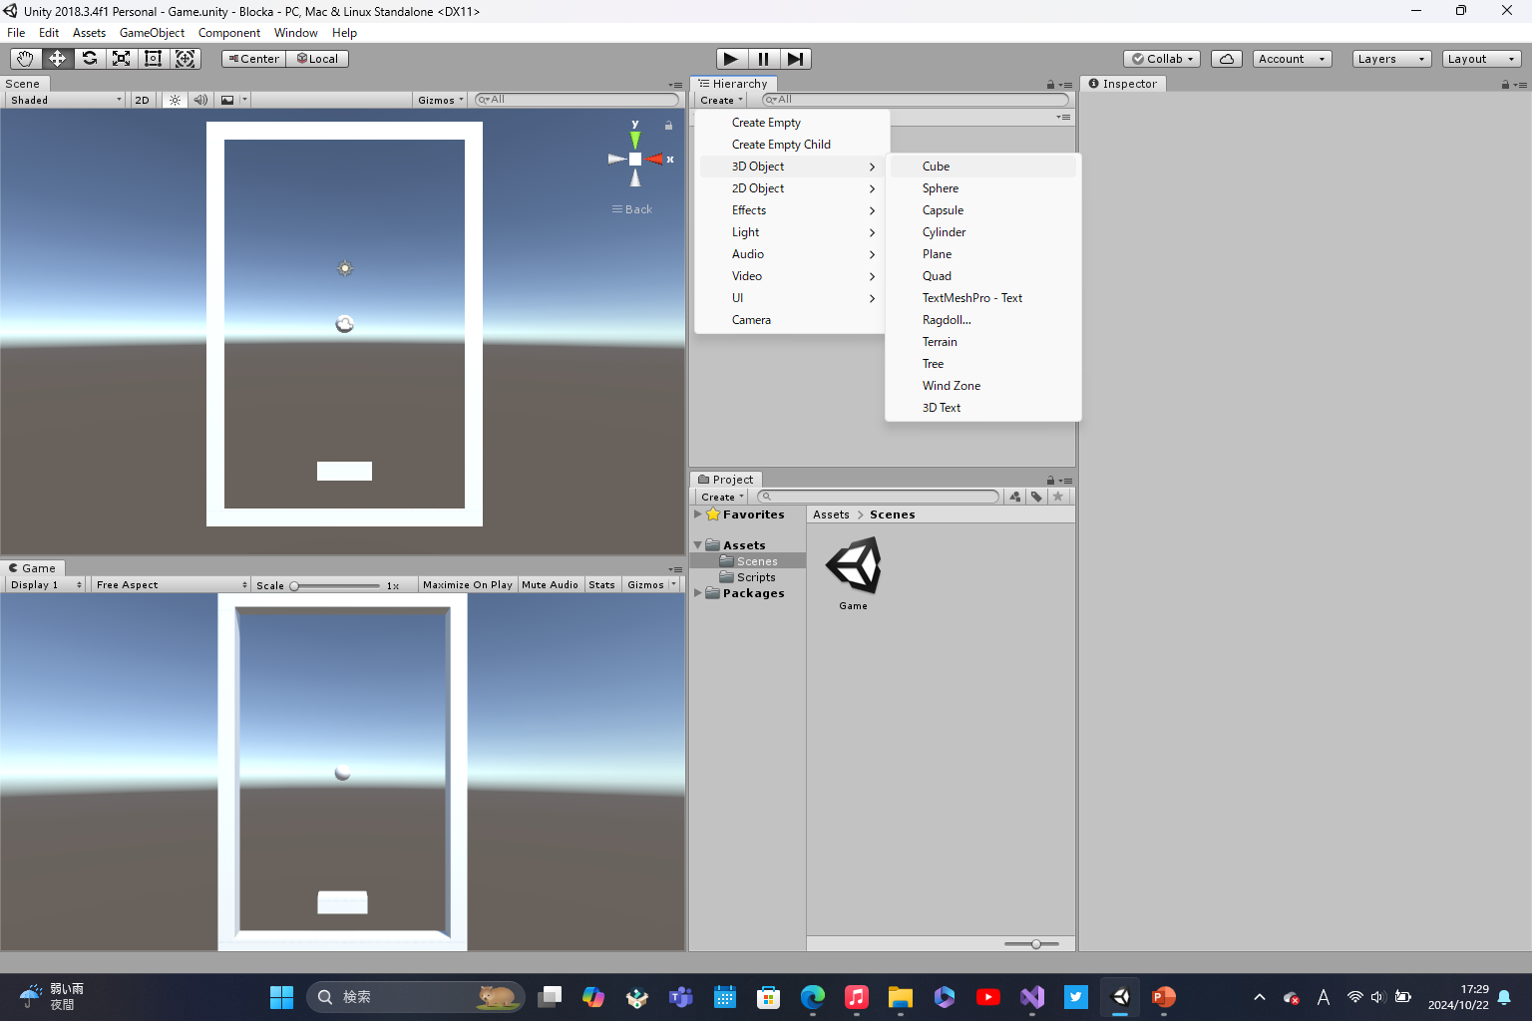
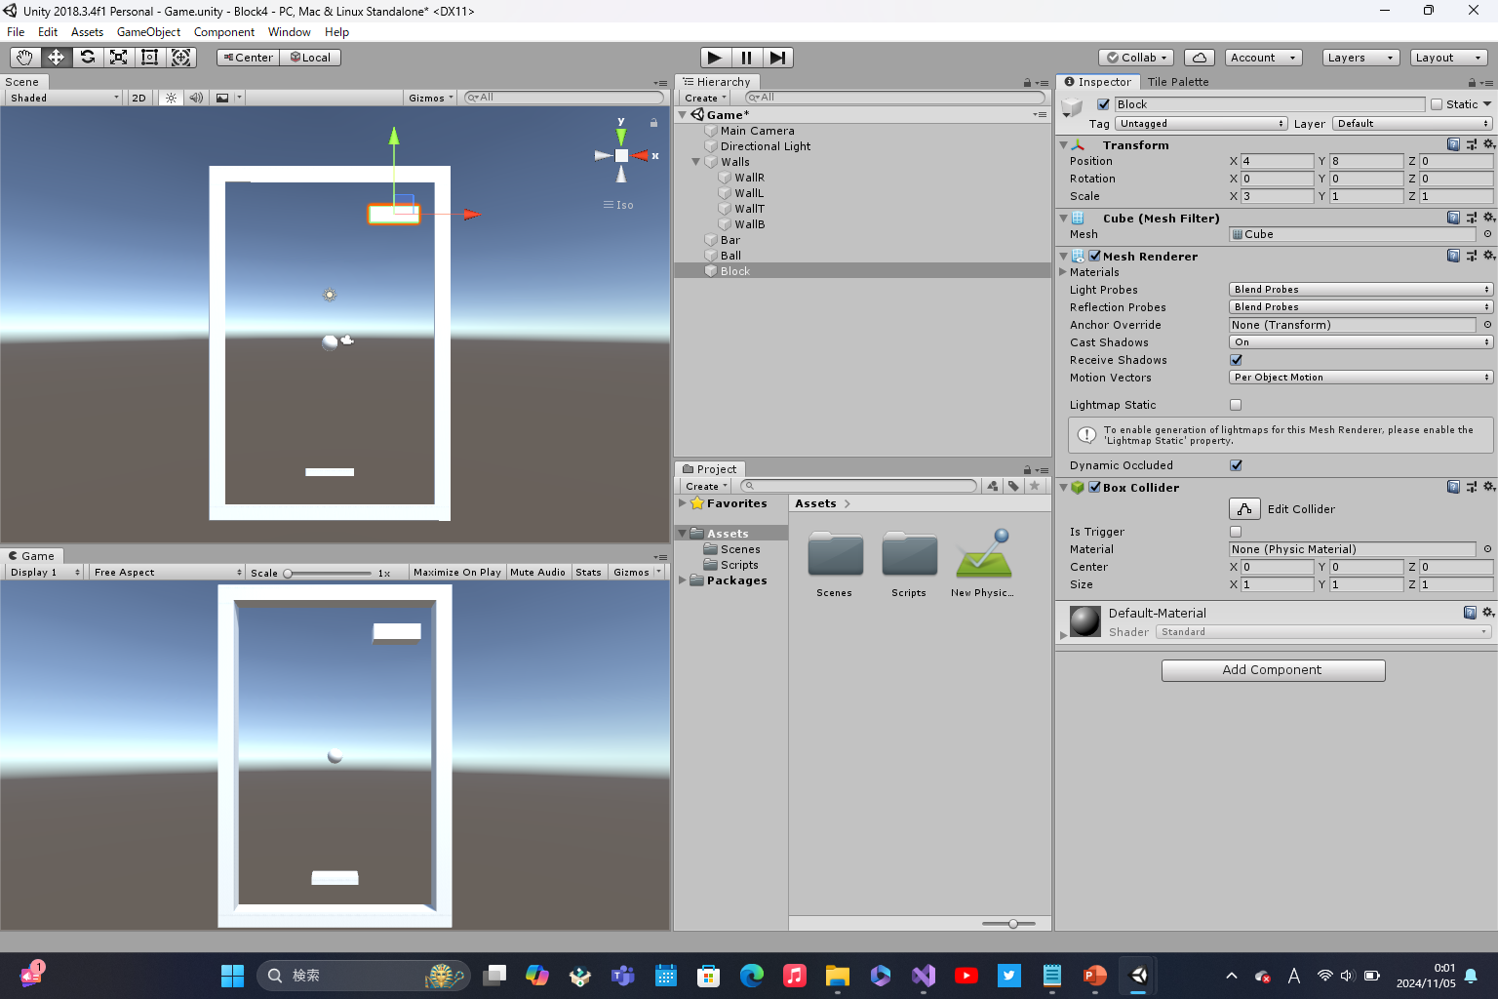
ブロックの作成
名前：Block

Slide 44
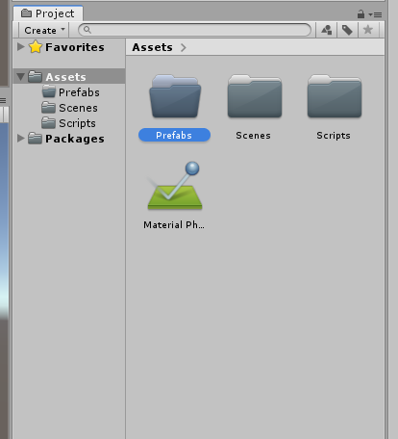
Prefabsファイル作成
【Project】
Create→folder→名前：Prefabs
Notes:
再利用可能なゲームオブジェクトのテンプレート

Slide 45
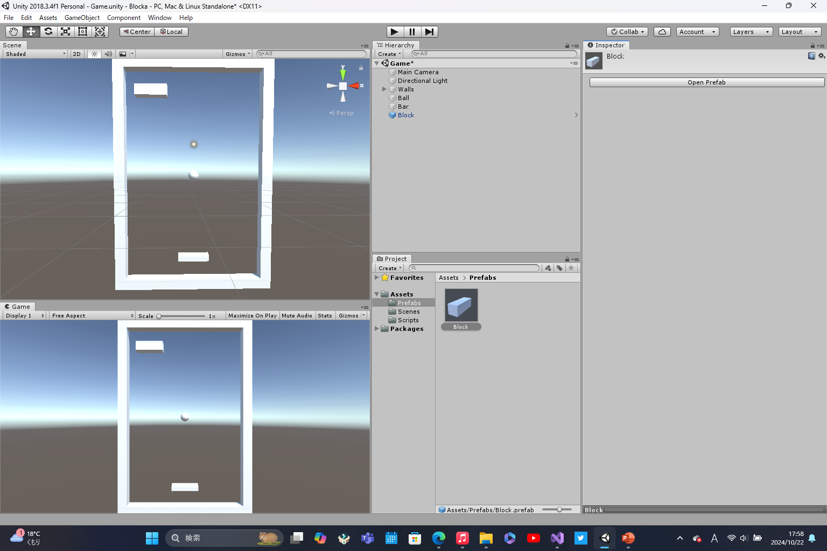

HierarchyビューからProjectビューにドラッグ&ドロップすれば作成できる
Projectビューからsceneビューに
ドラッグアンドドロップ
Notes:
HierarchyビューからProjectビューにドラッグ&ドロップすれば作成できます。
Blockプレハブを作成しましょう。
プレハブからゲームオブジェクトを作成する（インスタンス化といいます）にはプレハブをSceneビューやHierarchyビューにドラッグ&ドロップします。試しに、BlockプレハブからBlockのゲームオブジェクトを作成してみてください。

Slide 46
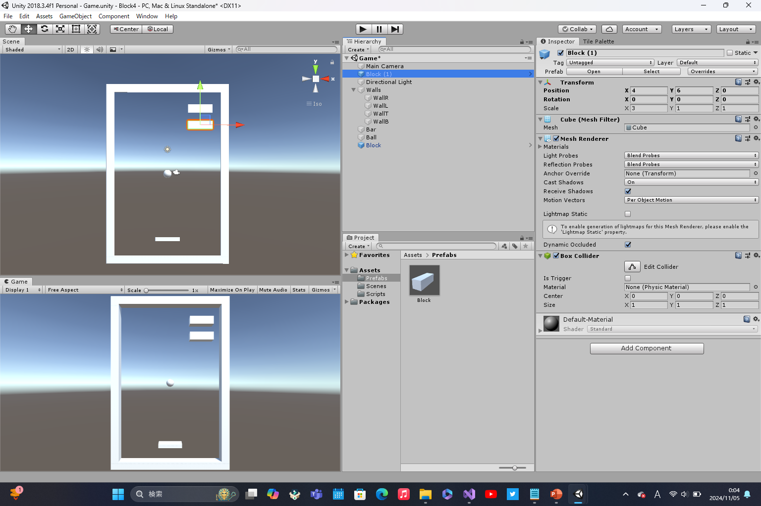
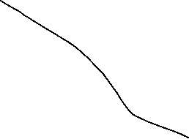

Slide 47

＊裏技＊
ブロックを選択する
↓
コントロールキー＋D
緑の矢印持ちながら下に

Slide 48
Blockのスクリプト作成
【Project】
scriptsフォルダ選択
Create→C#Scripts 名前：Block

Slide 49
using System.Collections;
using System.Collections.Generic;
using UnityEngine;
public class Block : MonoBehaviour
{
private void OnCollisionEnter(Collision collision)
{
Destroy(gameObject);
}
}

Slide 50


・空のオブジェクトの中に入れる
名前：Blocks
すべてのBlockを選択し、Blocksにドラッグアンドドロップ
Notes:
Hierarchyビューの整理も兼ねて、まず、Block～Block（14）を1つの空のゲームオブジェクトの配下にまとめます。
HierarchyビューのCreate > Create Emptyを選択し、作成されたGameObjectの名前を「Blocks」にします。
そして、Block（14）までを選択し、Blocksにドラッグアンドドロップします。

Slide 51

Blockにスクリプトつける

Slide 52
ゲームオーバーの判定
ブロック崩しはボールが下に行ってしまったらミス
下の壁に当たったときにボールを削除する

Slide 53

GameOveｒスクリプト作成
scriptsフォルダの中にGameOveｒスクリプト作成
Create→C＃スクリプト 名前：GameOver

Slide 54
using System.Collections;
using System.Collections.Generic;
using UnityEngine;
class GameOver : MonoBehaviour
{
// 衝突時に呼ばれる
void OnCollisionEnter(Collision collision)
{
// 当たったゲームオブジェクトを削除する
Destroy(collision.gameObject);
}
}

Slide 55


Slide 56
ゲームクリアの判定
すべてのブロックを壊すことができれば、ゲームクリア
Notes:
ゲームクリアしたらどうなるのかという点でいえば、「次のステージに進む」、「リザルト画面を表示する」といったいくつかの案が考えられますが、ここでは簡単に「ゲームをストップする」処理を行うことにします。

Slide 57

scriptsフォルダの中にGameClearスクリプト作成
Create→C＃スクリプト 名前：GameClear

Slide 58
using System.Collections;
using System.Collections.Generic;
using UnityEngine;
class GameClear : MonoBehaviour
{
Transform myTransform;
void Start()
{
// Transformコンポーネントを保持しておく
myTransform = transform;
}
void Update()
{
// 子供がいなくなったらゲームを停止する
if (myTransform.childCount == 0)
{
Time.timeScale = 0f;
}
}
}

Slide 59


Slide 60


text作成
名前：Go

Slide 61

Canvasの設定
Notes:
Render Mode機能
Screen Space – Overlay常に画面手前に描画する。カメラがなくても表示される。
Screen Space – Camera指定したカメラの前に描画する。カメラが無いと表示されない。指定した距離よりも近くにあるゲームオブジェクトはUIより手前に表示される。
World Spaceシーン内の平面オブジェクトであるかのように描画する。ゲーム内スクリーンや看板などに使用する。
Unityでブロック崩しの作成：ゲームを終了させる | GSD ONLINE | 広島大学ゲーム制作同好会

Slide 62

Textの設定
TextダブルクリックするとBlockやPlayerが置いてある位置とは別のところにあることがわかります。Canvasを表す枠線がゲーム画面に対応するので、画面中央に文字が来るように位置を調整しましょう。
Notes:
TextダブルクリックするとBlockやPlayerが置いてある位置とは別のところにあることがわかります。
Canvasを表す枠線がゲーム画面に対応するので、画面中央に文字が来るように位置を調整しましょう。

Slide 63


Slide 64
Scriptからテキストの内容を変更する
Notes:
最初は文字を表示しないように、Textの文字を消すことにします。
スクリプトを書かずにTextコンポーネントのTextの項目を無しにしてもいいですが、あまりお勧めしません。
なぜなら、表示する場所や大きさを変更する場合に、
Textに文字を入力してSceneビューで文字を確認できるようにする。
位置や大きさを変更する。
Textの文字を消す。
というように手順が増えるからです。ゲームスタート時に自動でTextの文字を消す処理を入れておけば、この手間を省くことができます。

Slide 65

scriptsフォルダの中にResetTextスクリプト作成
Create→C＃スクリプト 名前： ResetText

Slide 66
using System.Collections;
using System.Collections.Generic;
using UnityEngine;
using UnityEngine.UI;
class ResetText : MonoBehaviour
{
void Start()
{
// アクセスは1回きりなので、フィールド変数を用意しなくてもいい
Text myText = GetComponent<Text>();
// textに空の文字列を設定する
myText.text = "";
}
}

Slide 67


Slide 68
ゲームオーバー時には「Game Over」に変更する

Slide 69
GAMEOVERスクリプト追加
using System.Collections;
using System.Collections.Generic;
using UnityEngine;
using UnityEngine.UI;
class GameOver : MonoBehaviour
{
// publicにしてInspectorから設定できるようにする
public Text gameOverMessage;
// 衝突時に呼ばれる
void OnCollisionEnter(Collision collision)
{
// Game Overと表示する
gameOverMessage.text = "Game Over";
// 当たったゲームオブジェクトを削除する
Destroy(collision.gameObject);
}
}

Slide 71
GAMECLEARのテキスト
さっきと同様
名前：Gc

Slide 72


Slide 73


Slide 74
GAMECLEARスクリプト追加
using System.Collections;
using System.Collections.Generic;
using UnityEngine;
using UnityEngine.UI;
class GameClear : MonoBehaviour
{
public Text gameClearMessage;
Transform myTransform;
void Start()
{
// Transformコンポーネントを保持しておく
myTransform = transform;
}
void Update()
{
// 子供がいなくなったらゲームを停止する
if (myTransform.childCount == 0)
{
gameClearMessage.text = "Game Clear";
Time.timeScale = 0f;
}
}
}

Slide 75


Slide 76
自由制作
・ブロックの位置・数の変更
・Ball・Barのスピード変更
・カメラの位置変更
・消えないブロックを作る
・色を付ける

Slide 77
参考文献
Unityでできることとは？活用事例や面白い使い方も紹介 | 侍エンジニアブログ
Unityプログラミング講座 | GSD ONLINE | 広島大学ゲーム制作同好会

